Slide 1


Ihédate, Cycle annuel « Vulnérabilités et résilience des territoires »
Session « Habitat et infrastructures, quelles expertises face au défi de l’adaptation? »
18-19 novembre 2021
La ville territoire et la transition écologique
Nathalie Roseau
École des Ponts ParisTech
LATTS (CNRS, Ecole des Ponts, Université Gustave Eiffel)

Slide 2
Des crises qui s’accumulent et forment système
Zoonoses, krachs financiers, risques industriels, catastrophes naturelles, crises sociales, etc….
Temporalités de la crise climatique: Evénements et temps longs, Temps étirés et sourds, Durée de l’alerte, Succession de catastrophes, Processus irréversible

Slide 3
Les contextes « urbains »
La ville problème
. Les espaces urbanisés occupent une infime partie de la surface terrestre mais abritent la moitié de la population mondiale et consomment les ¾ des ressources utilisées annuellement (énergie, eau, matériaux de construction…)
. Les villes absorbent une grande partie des ressources naturelles. Elles rejettent nombre de substances toxiques
. Elles réduisent les surfaces agricoles et produisent des rejets alimentaires, imposant des modes de recyclage des déchets.
. Elles sont l’objet de changements naturels imprévisibles : grandes catastrophes et questions d’adaptation
. Elles font face à des risques industriels
…. et promesse
. Les espaces urbanisés occupent une partie faible de la surface terrestre, laissant les territoires potentiellement vierges s’ils ne sont pas considérés comme ressources servantes.
. On peut reconsidérer la ville et son environnement, dans une vision ni autarcique, ni prédatrice.
. La concentration des pressions dans les villes conduit à élargir le spectre à sa dimension sociale et économique pour prendre la ville comme lieu de création.
. Les comportements sociaux et économiques urbains peuvent infléchir les trajectoires des villes pour lutter et s’adapter au changement climatique.
. La ville est un acteur social et politique

Slide 4
Transitions et action collective
Transition: « Passage d’un état à un autre, d’une situation à une autre; Passage lent, graduel, d’une transformation progressive. Ce qui constitue un état intermédiaire, ce qui conduit d’un état à un autre. »
Résilience : « En mécanique, résistance aux chocs d’un matériau (plus frontal, dur), Ecologie ; capacité d’un écosystème, d’un biotope ou d’un groupe d’individus à se rétablir après une perturbation extérieure. Informatique : capacité d’un système à continuer à fonctionner, même en cas de panne. Psychologie : Aptitude d’un système à continuer à fonctionner, même en cas de panne. »

Slide 5
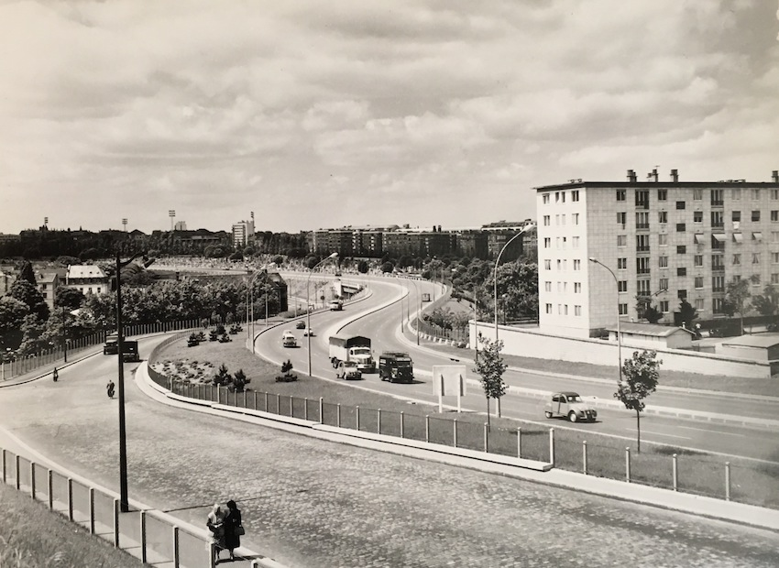
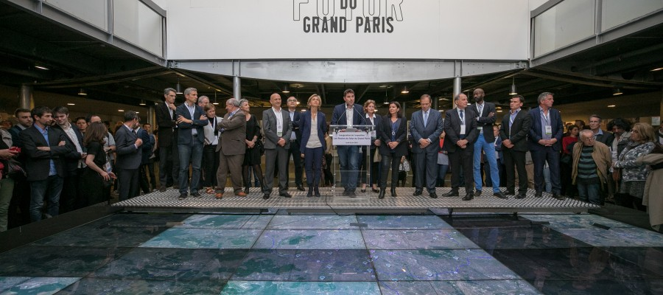
Transitions techniques
Le risque de l’éblouissement du futur
« L’oblitération de l’histoire la plus récente, et du présent, est continue et systématique. Elle nous conduit à ignorer notre passé le plus proche et à prendre pour argent comptant des images totalement fausses de la nouveauté des techniques. Celles-ci paraissent devoir toujours offrir de nouveaux défis à l’humanité, et nous souffrons donc d’un « retard culturel » permanent. »
David Edgerton, “De l’innovation à l’usage, 10 thèses éclectiques sur l’historiographie des techniques”, Annales. Histoire, Sciences Sociales, 53ème année, n°4-5, 1998, pp. 815-837.
Périphérique Sud, Poterne des peupliers, mai 1961
Collection du Pavillon de l’Arsenal
Inauguration de l’exposition « Les routes du futur », Pavillon de l’Arsenal, juin 2019

Slide 6
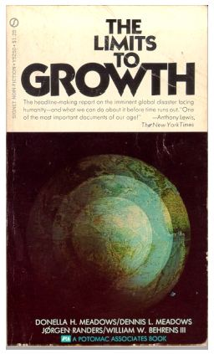
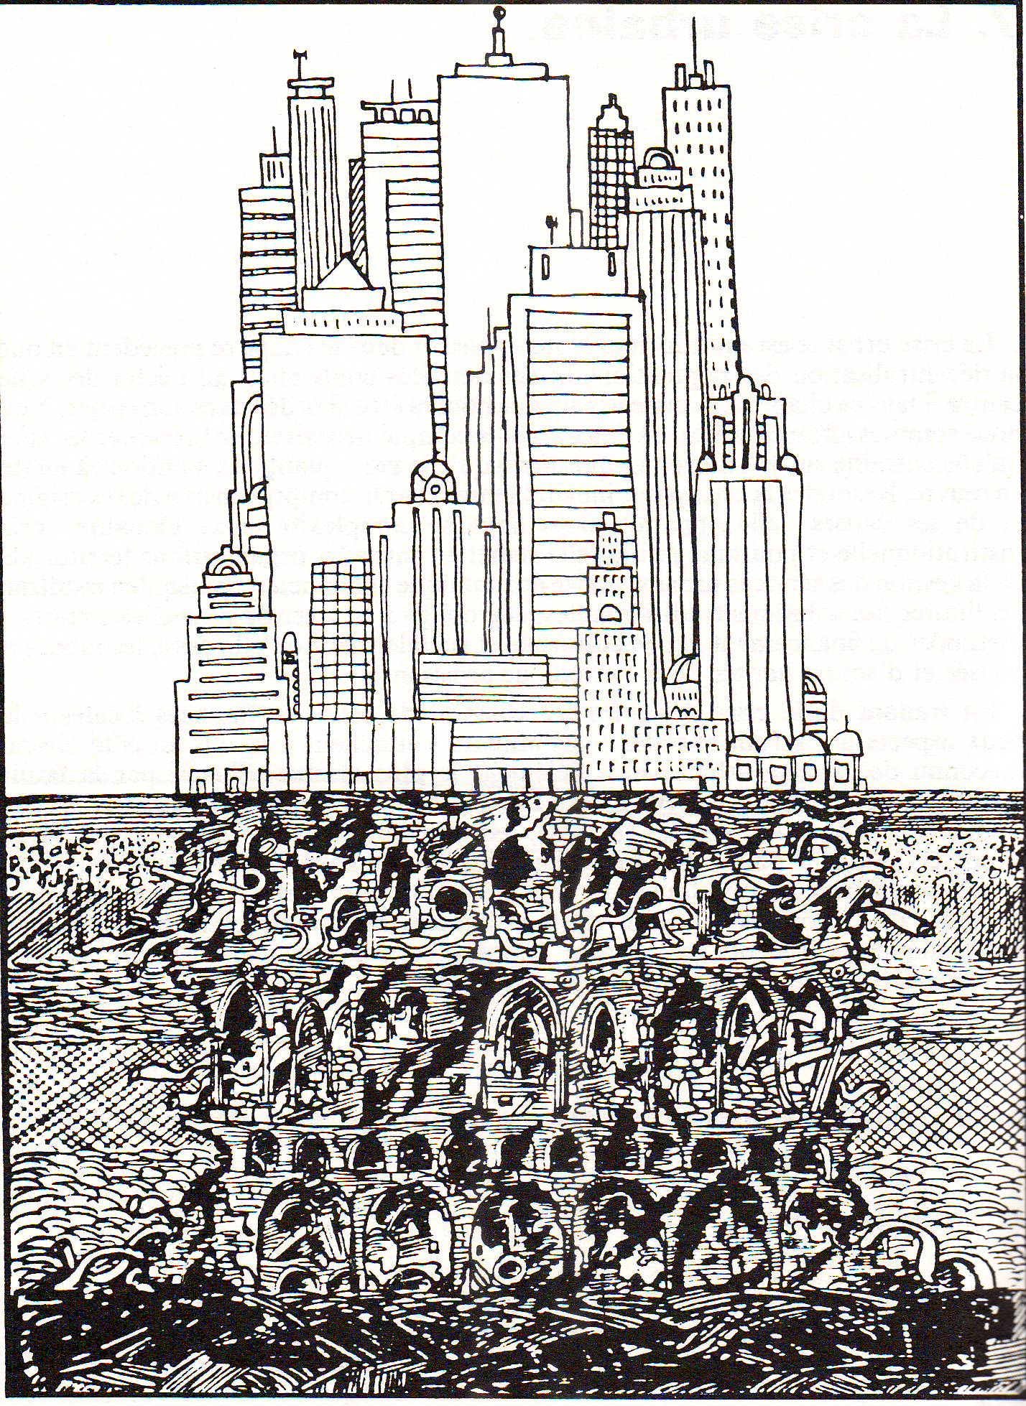
Transitions techniques
Ne pas confondre « problèmes » et « symptômes »
« Il est crucial de comprendre qu’il ne s’agit pas de problèmes mais bien de symptômes […] Les gens traitent ces questions comme s’il s’agissait de problèmes qu’il suffit de résoudre pour que tout aille bien. Mais en réalité, si vous résolvez le problème à un endroit, la pression va se déplacer ailleurs. »
Dennis Meadows, « Nous n’avons pas mis fin à la croissance, la nature va s’en charger », Entretien à Terraeco.net, 31 mai 2012.

Slide 7
Retours sur les futurs passés
Contre-productivité et effets rebonds
Divergence des transitions?
Addition plutôt que substitution des techniques
La dimension politique de la technique
Modes d’action
Empreintes matérielles

Slide 8
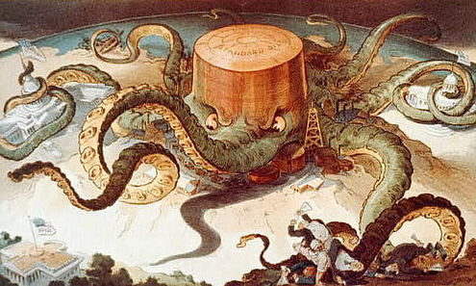
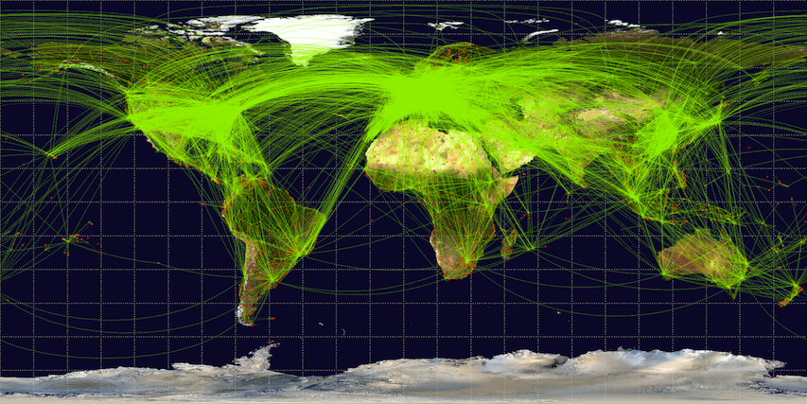
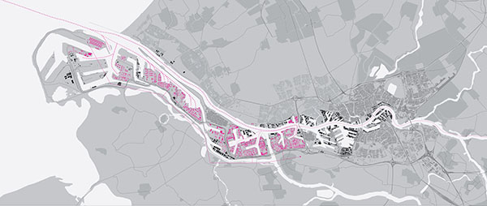
« The global petroleumscape » (recherche et exposition TU Delft)
Caricature of Standard Oil's Reach as published in Puck Magazine, 1904 by Udo J. Keppler; Oil facilities in the port of Rotterdam, 2015
Extrait de Carola Hein, « Oil Spaces: The Global Petroleumscape in the Rotterdam/The Hague Area », Journal of Urban History, 2018, https://doi.org/10.1177/0096144217752460
World Airline Route Map 2009. Map of the 54317 world traffic routes in 2009. The basis for the map is NASA Blue Marble (PD ), Source Wikimedia Commons

Slide 9
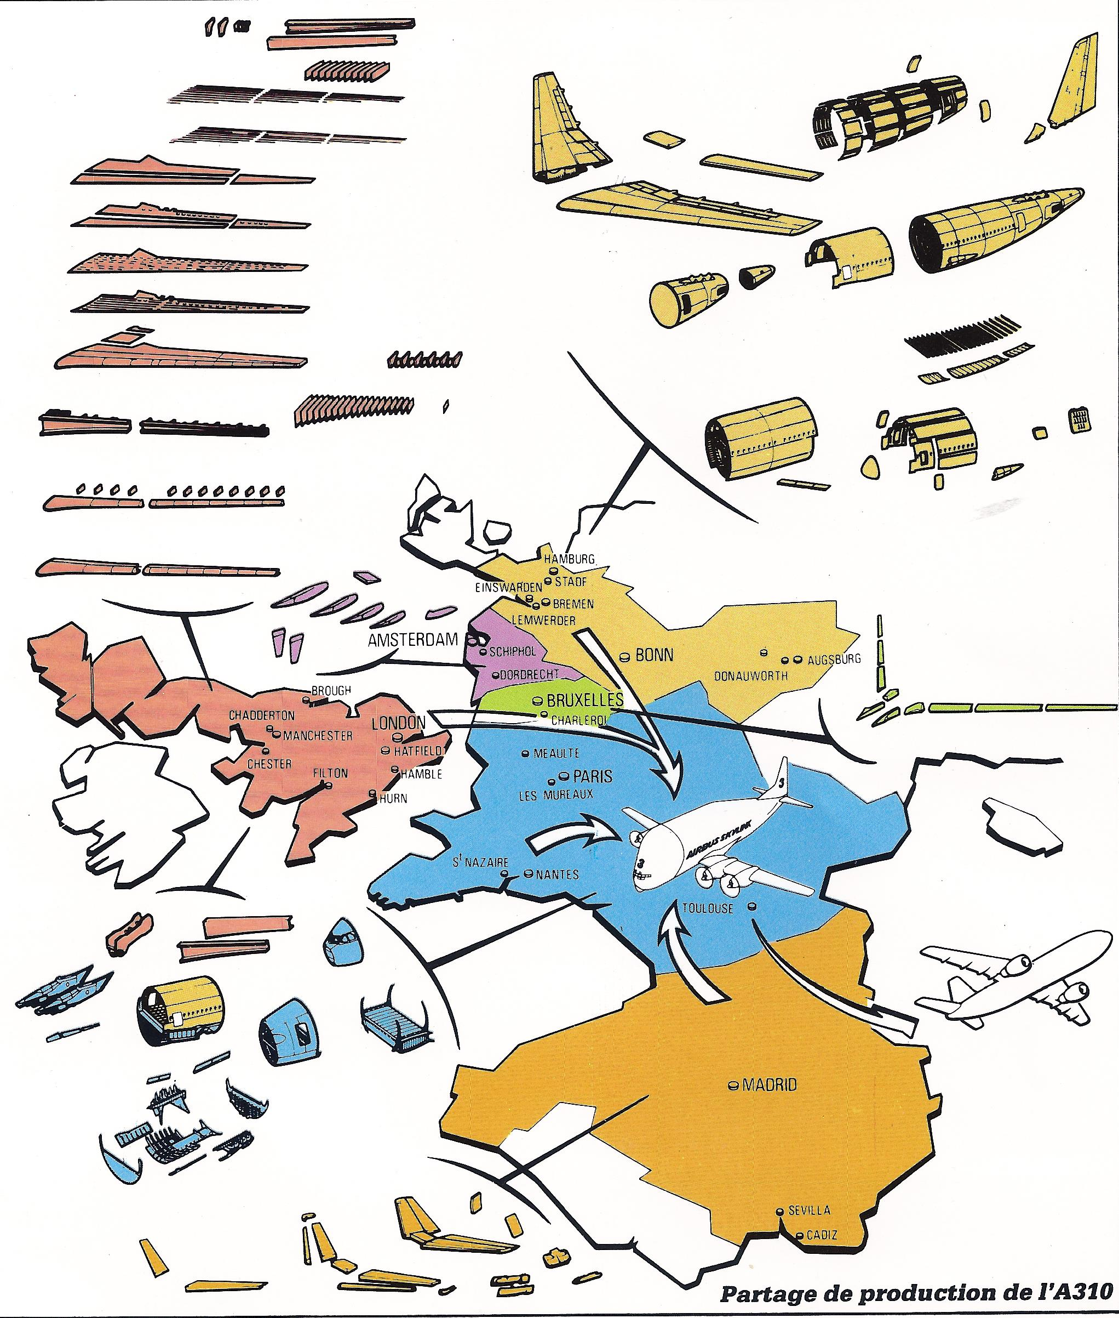
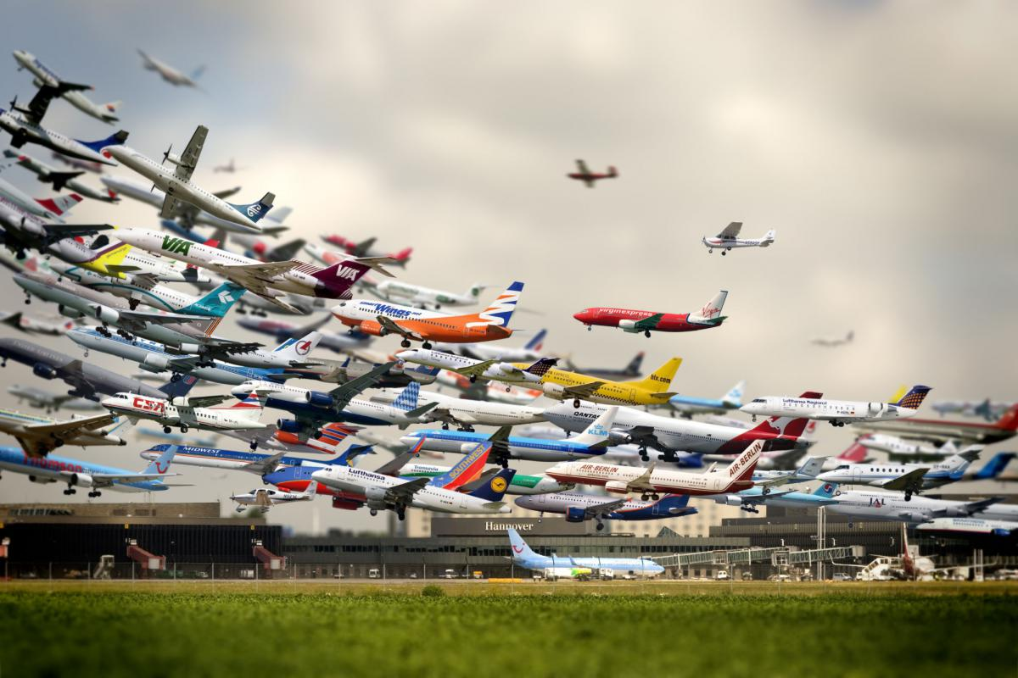
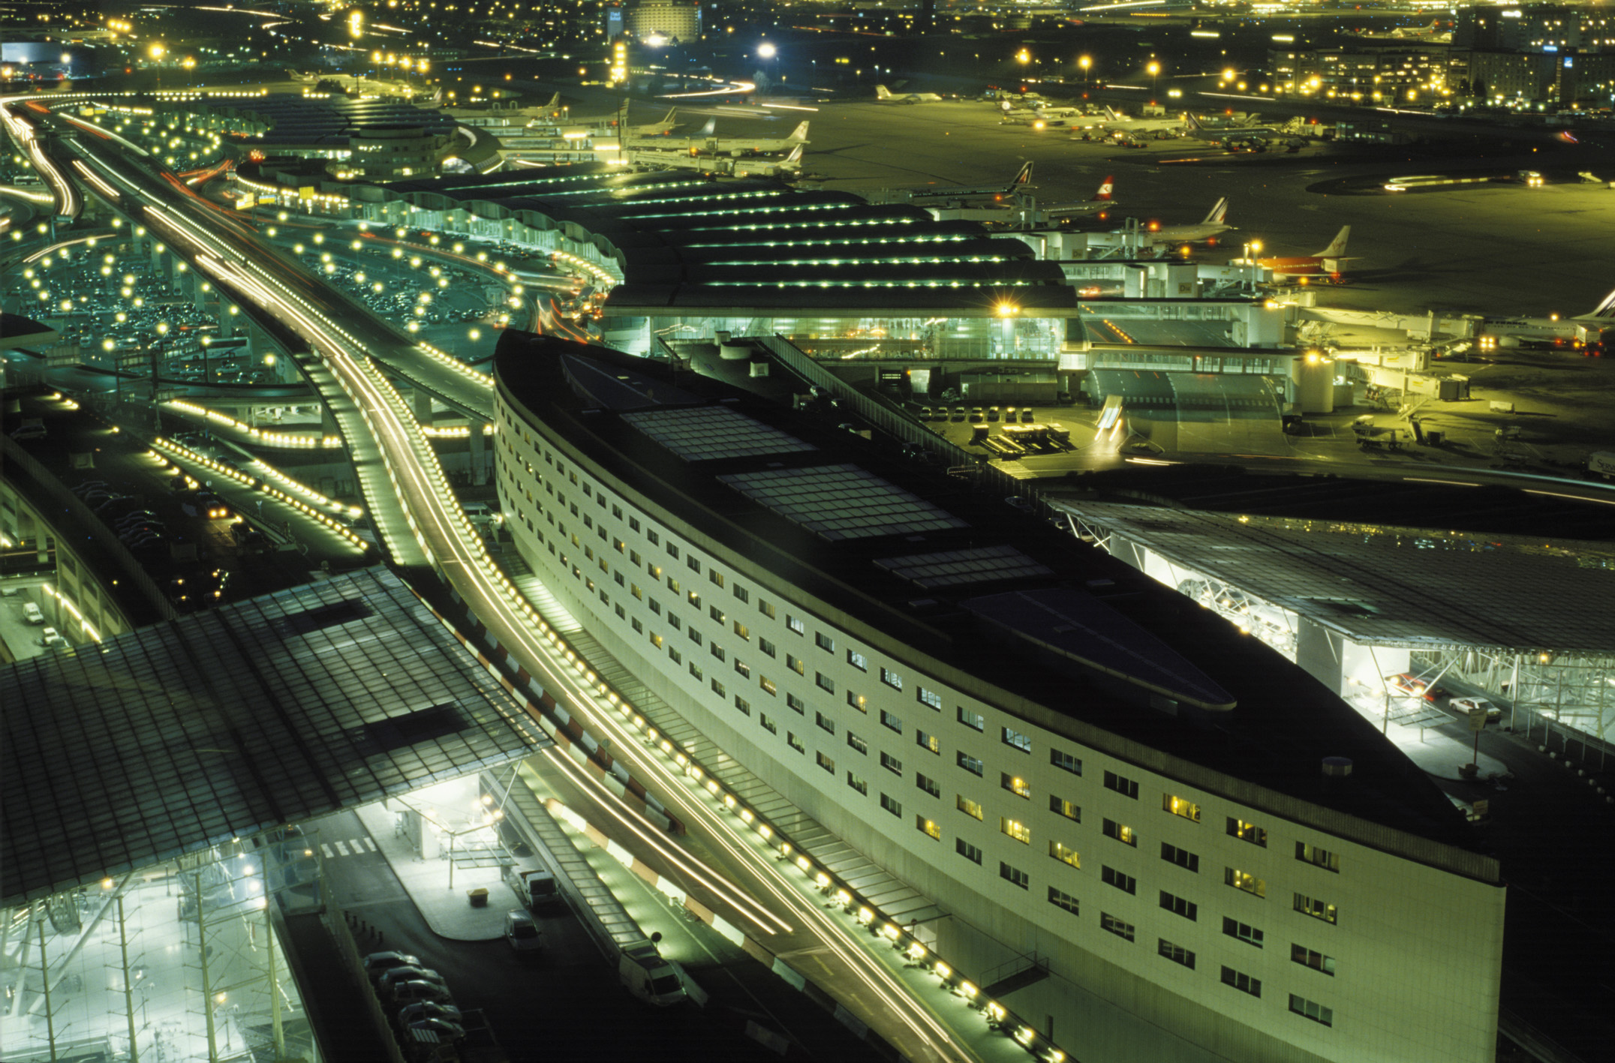
Culture aérienne et Anthropocène
Partage de production de l’A310, Extrait du livret d’accueil de présentation de l’entreprise Airbus, 1985
Ho Reol Ryu, Photomontage, Aéroport de Hanovre, 2012 (L’artiste est resté une journée près des pistes de l’aéroport de Hanovre en prenant une centaine de photos, une à chaque décollage, puis en les ayant assemblées sur ordinateur.)
Roissy 2, Vue aérienne, 2005;

Slide 10
3 prismes pour s’attacher à l’urbain sous l’angle de l’action collective
. Considérer la ville territoire
. Penser les infrastructures
. Aménager pour habiter

Slide 11
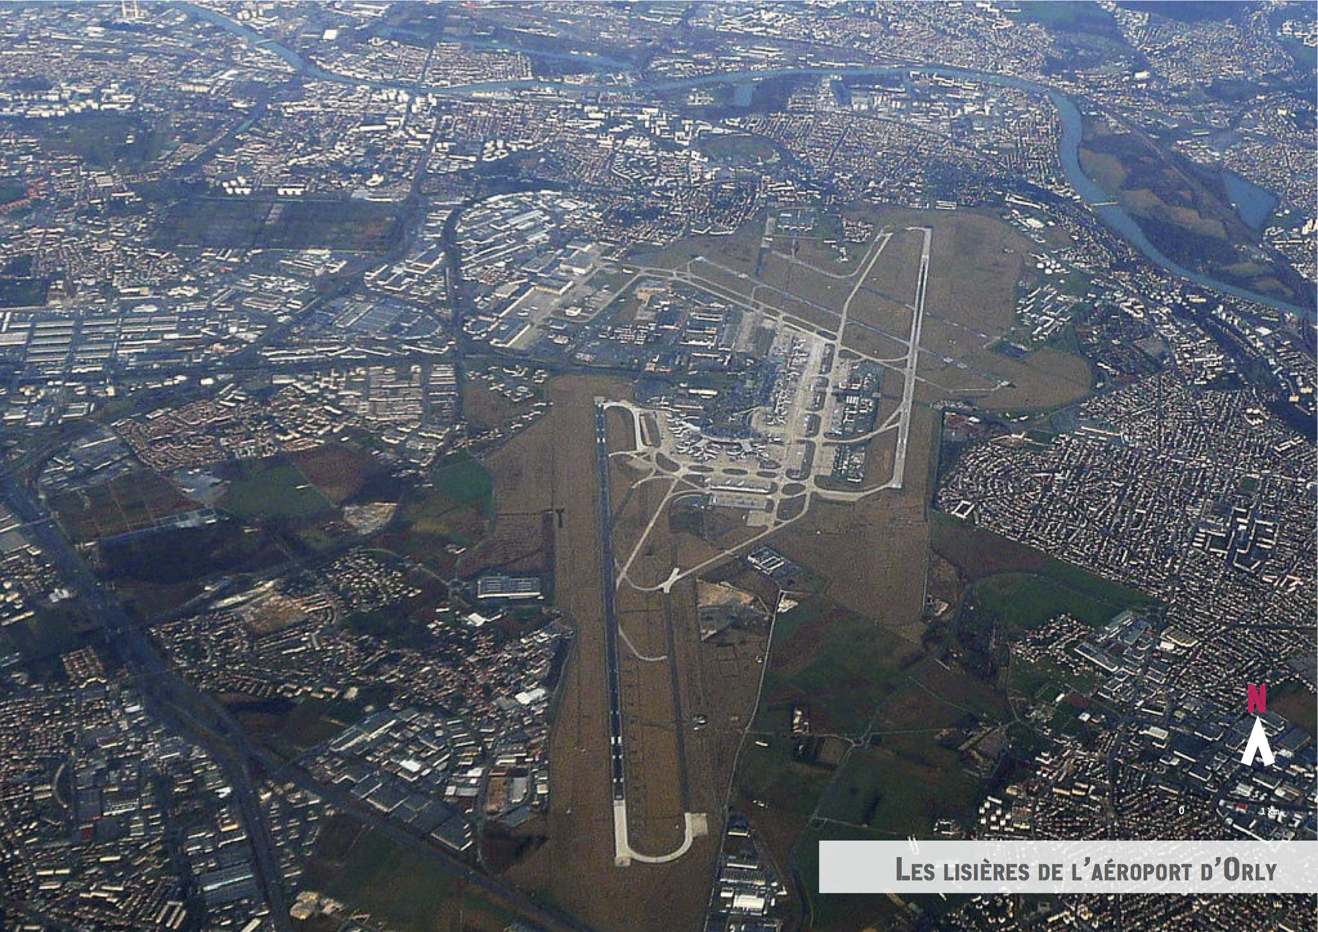
I. Considérer la ville territoire
L’ambiguïté du Grand

Slide 12
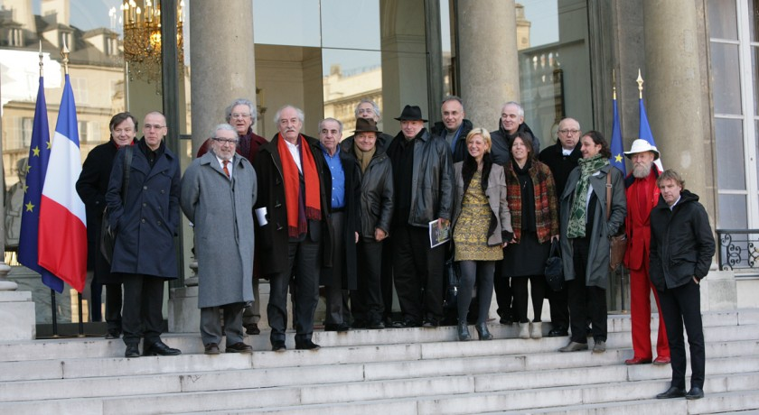
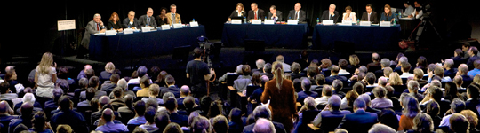
I. Considérer la ville territoire
Retour sur la consultation du Grand Paris, 2007-2009

Slide 13
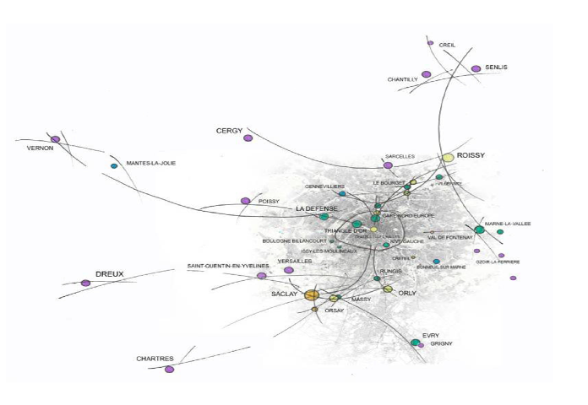
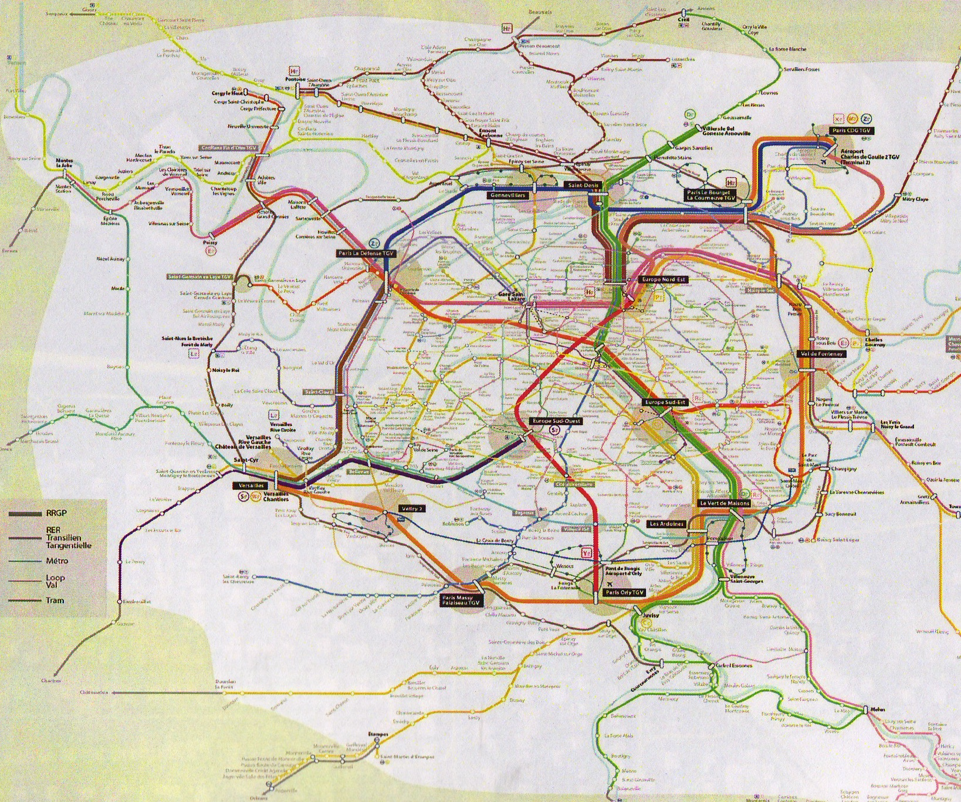
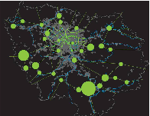
I. Considérer la ville territoire
Retour sur la consultation du Grand Paris, 2007-2009
Equipes mandataires C. de Portzamparc/ J. Nouvel/ R. Rogers, Consultation internationale du Grand Paris, 2009

Slide 14
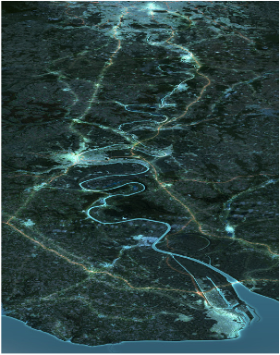
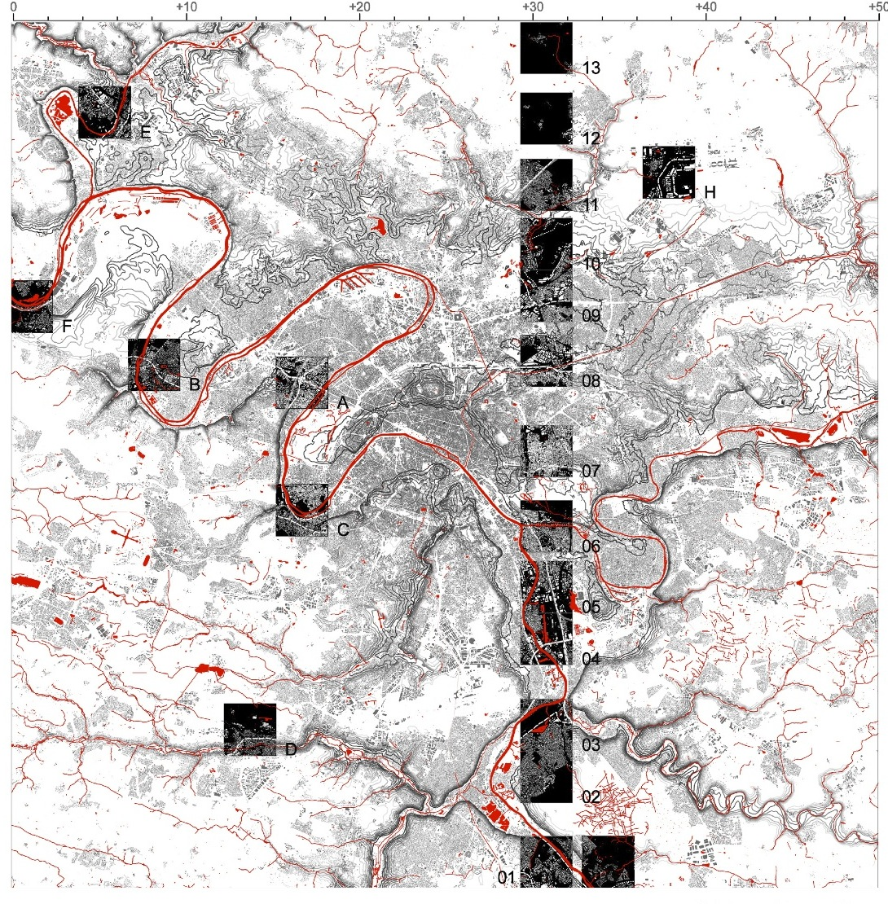
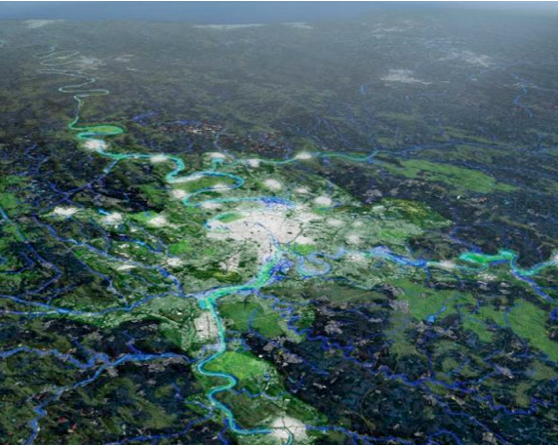
I. Considérer la ville territoire
Retour sur la consultation du Grand Paris, 2007-2009
Equipes mandataires: A.Grumbach/ B.Secchi et P.Vigano (Studio 09)/ F. Geipel (Lin), Consultation internationale du Grand Paris, 2009

Slide 15
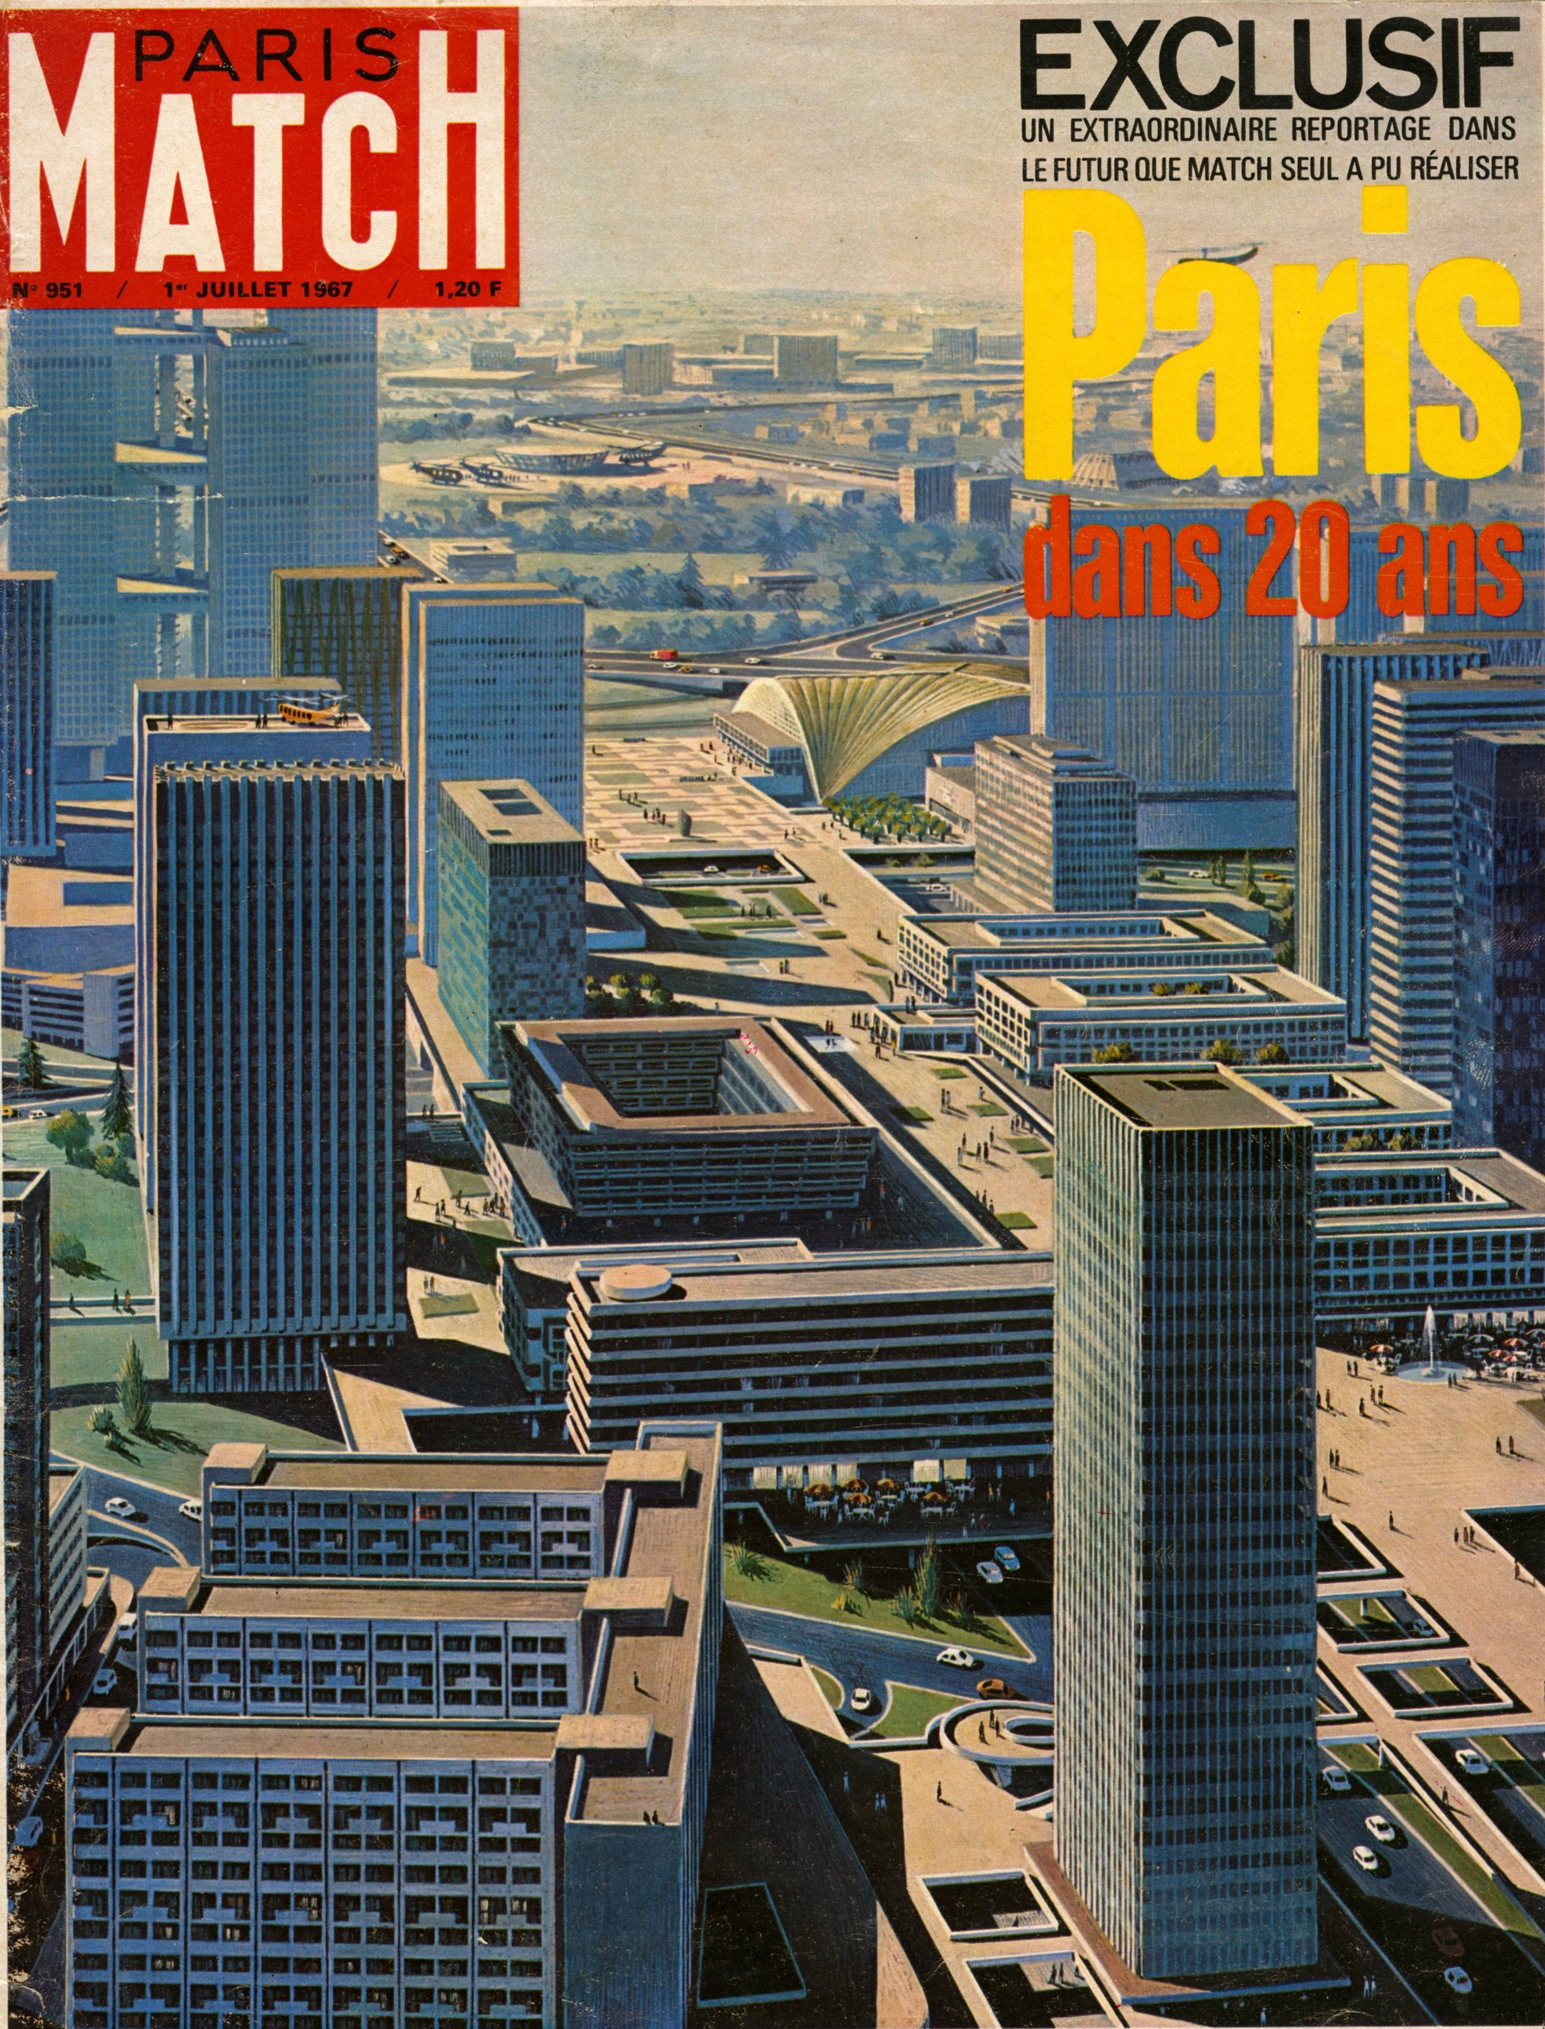
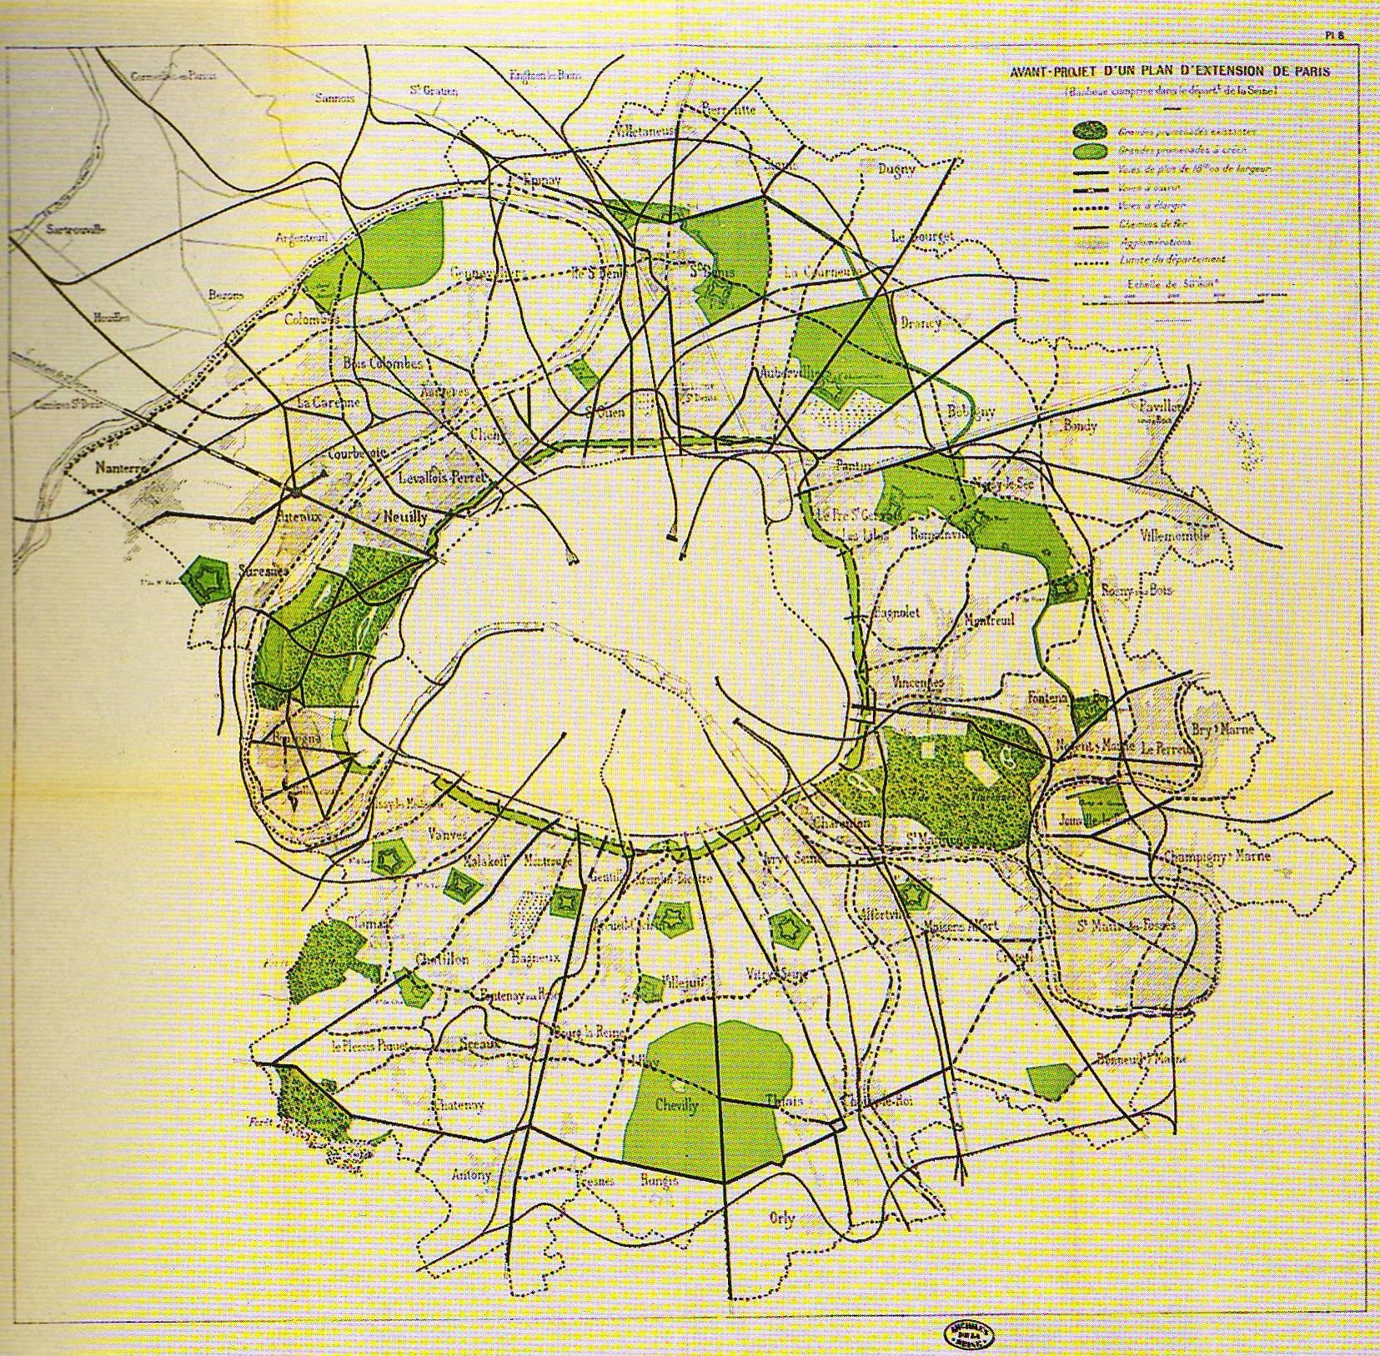
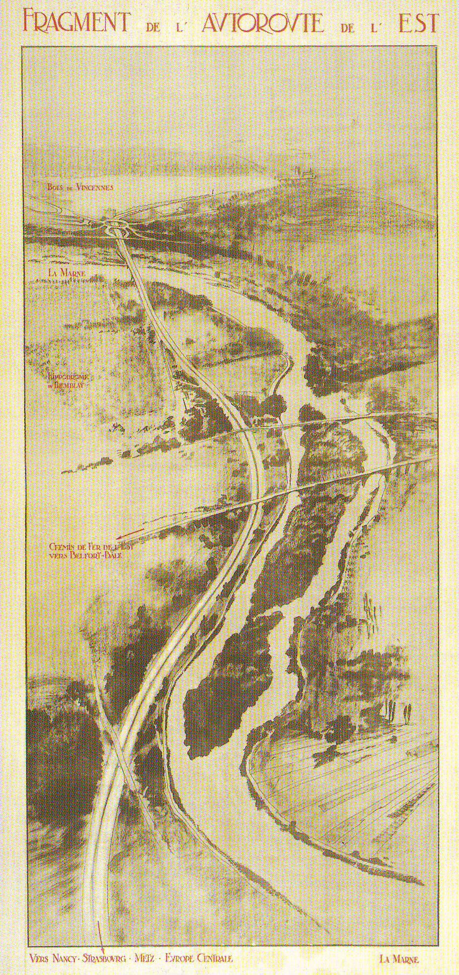
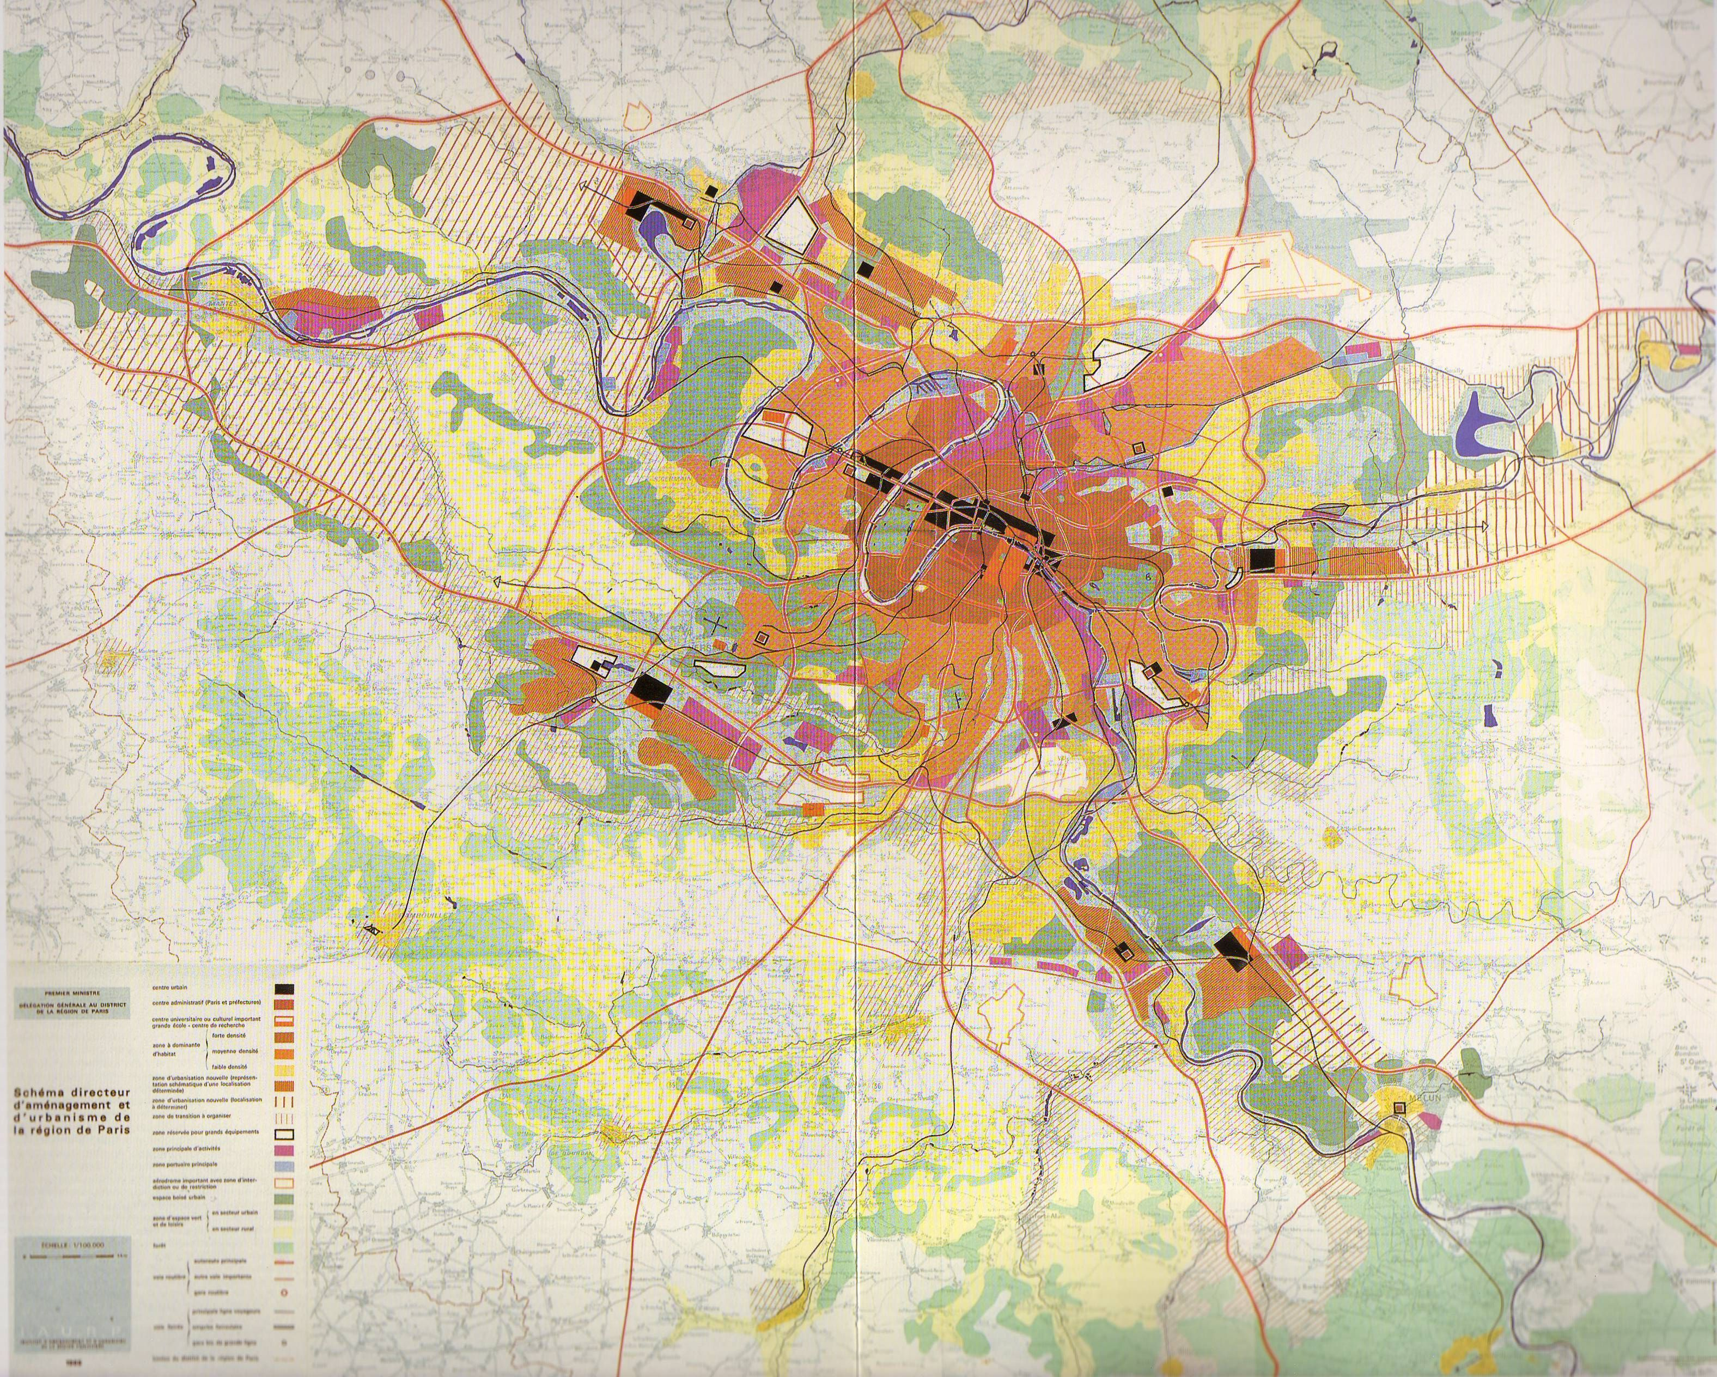
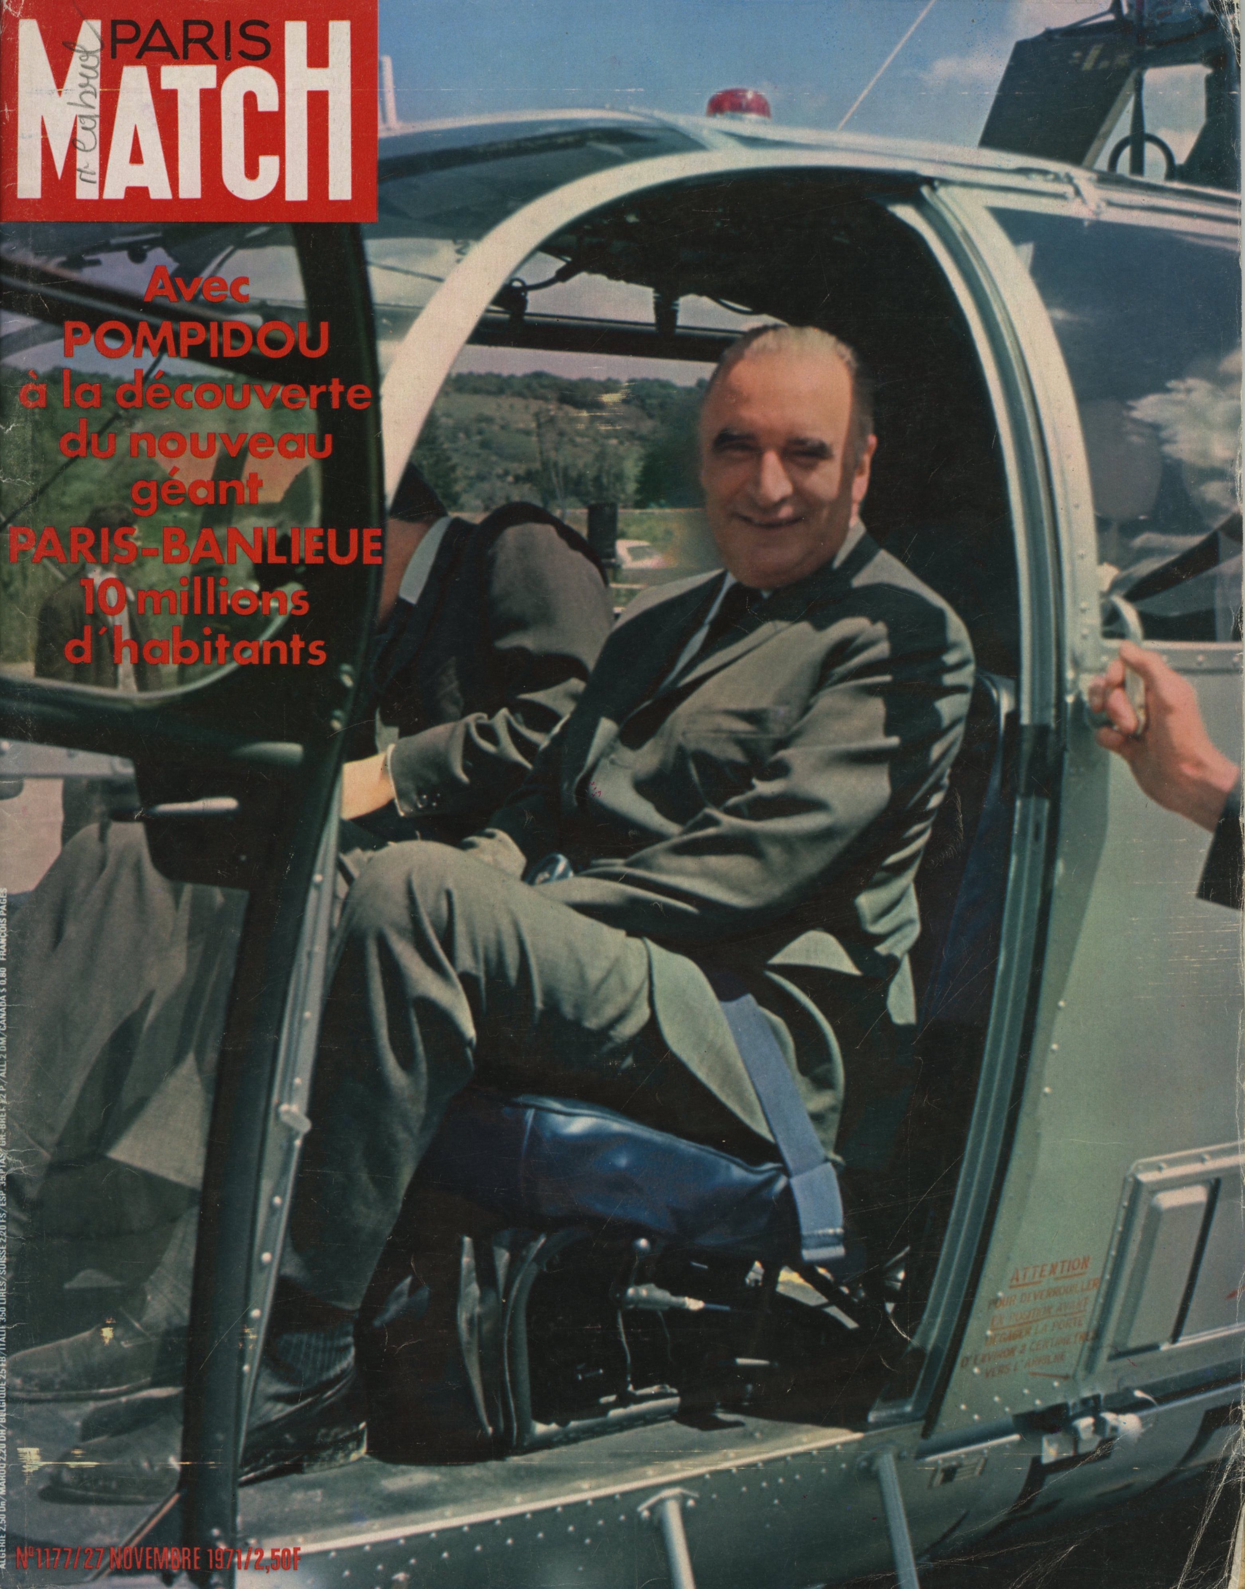
I. Considérer la ville territoire
L’impensé des « périphéries »?
Avant-projet d’un plan d’extension de Paris (Banlieue comprise dans le département de la Seine), Rapport de la commission d’extension de Paris, 1913; Plan d’aménagement de la région parisienne, 1934; Schéma directeur d’aménagement et d’urbanisme de la région parisienne, 1965; Paris Match, 1967 et 1971

Slide 16
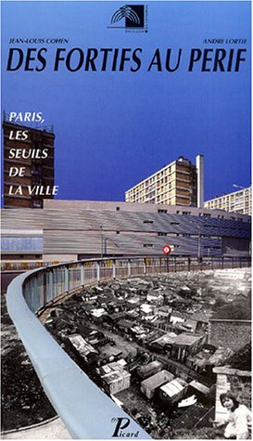
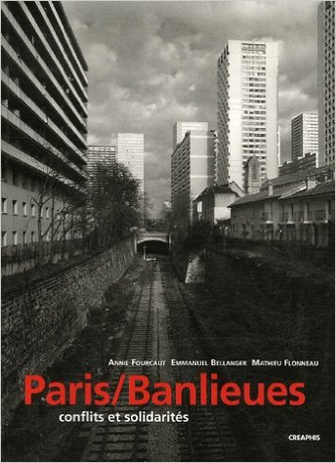

Vaincre l’amnésie
La ville, comme l’espace, tient du temps condensé

Slide 17
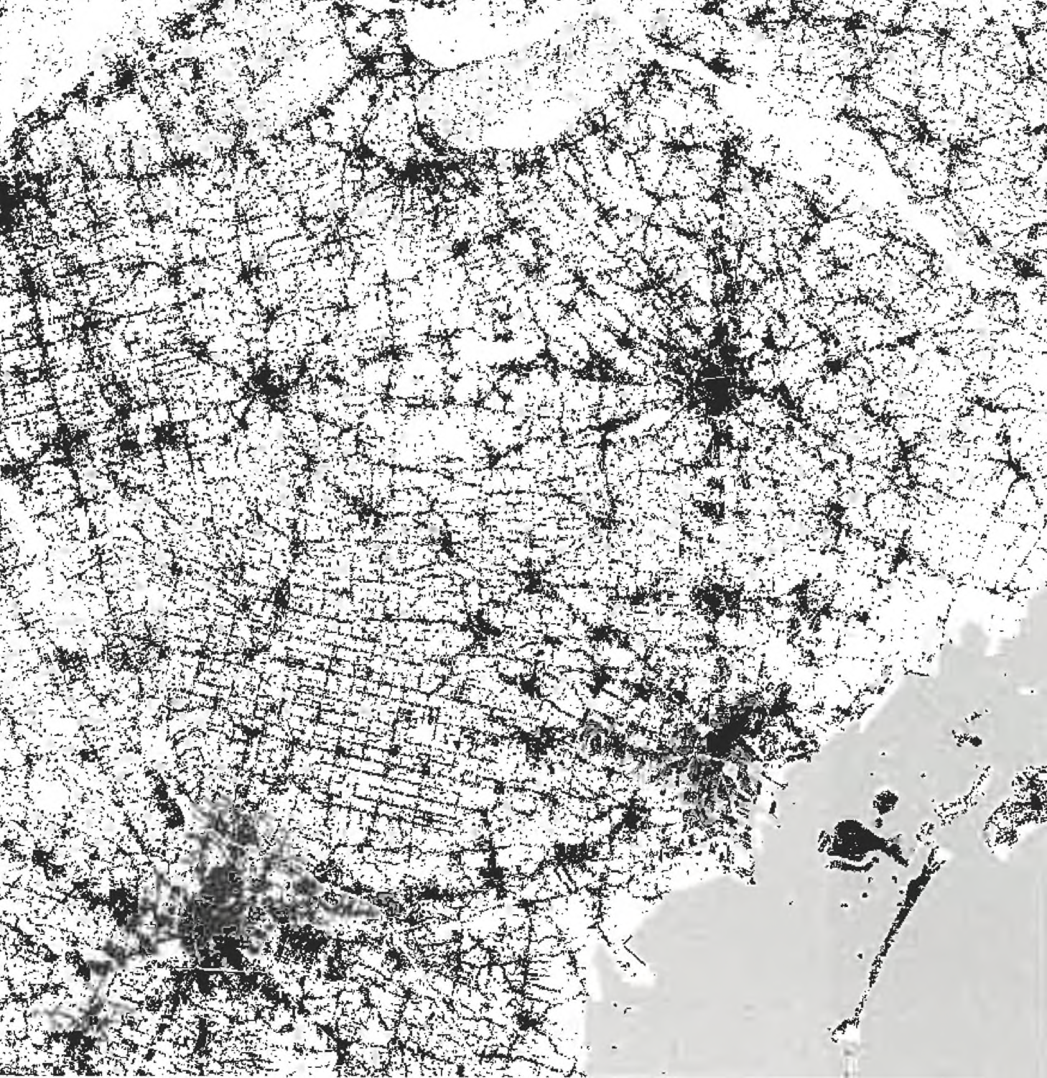
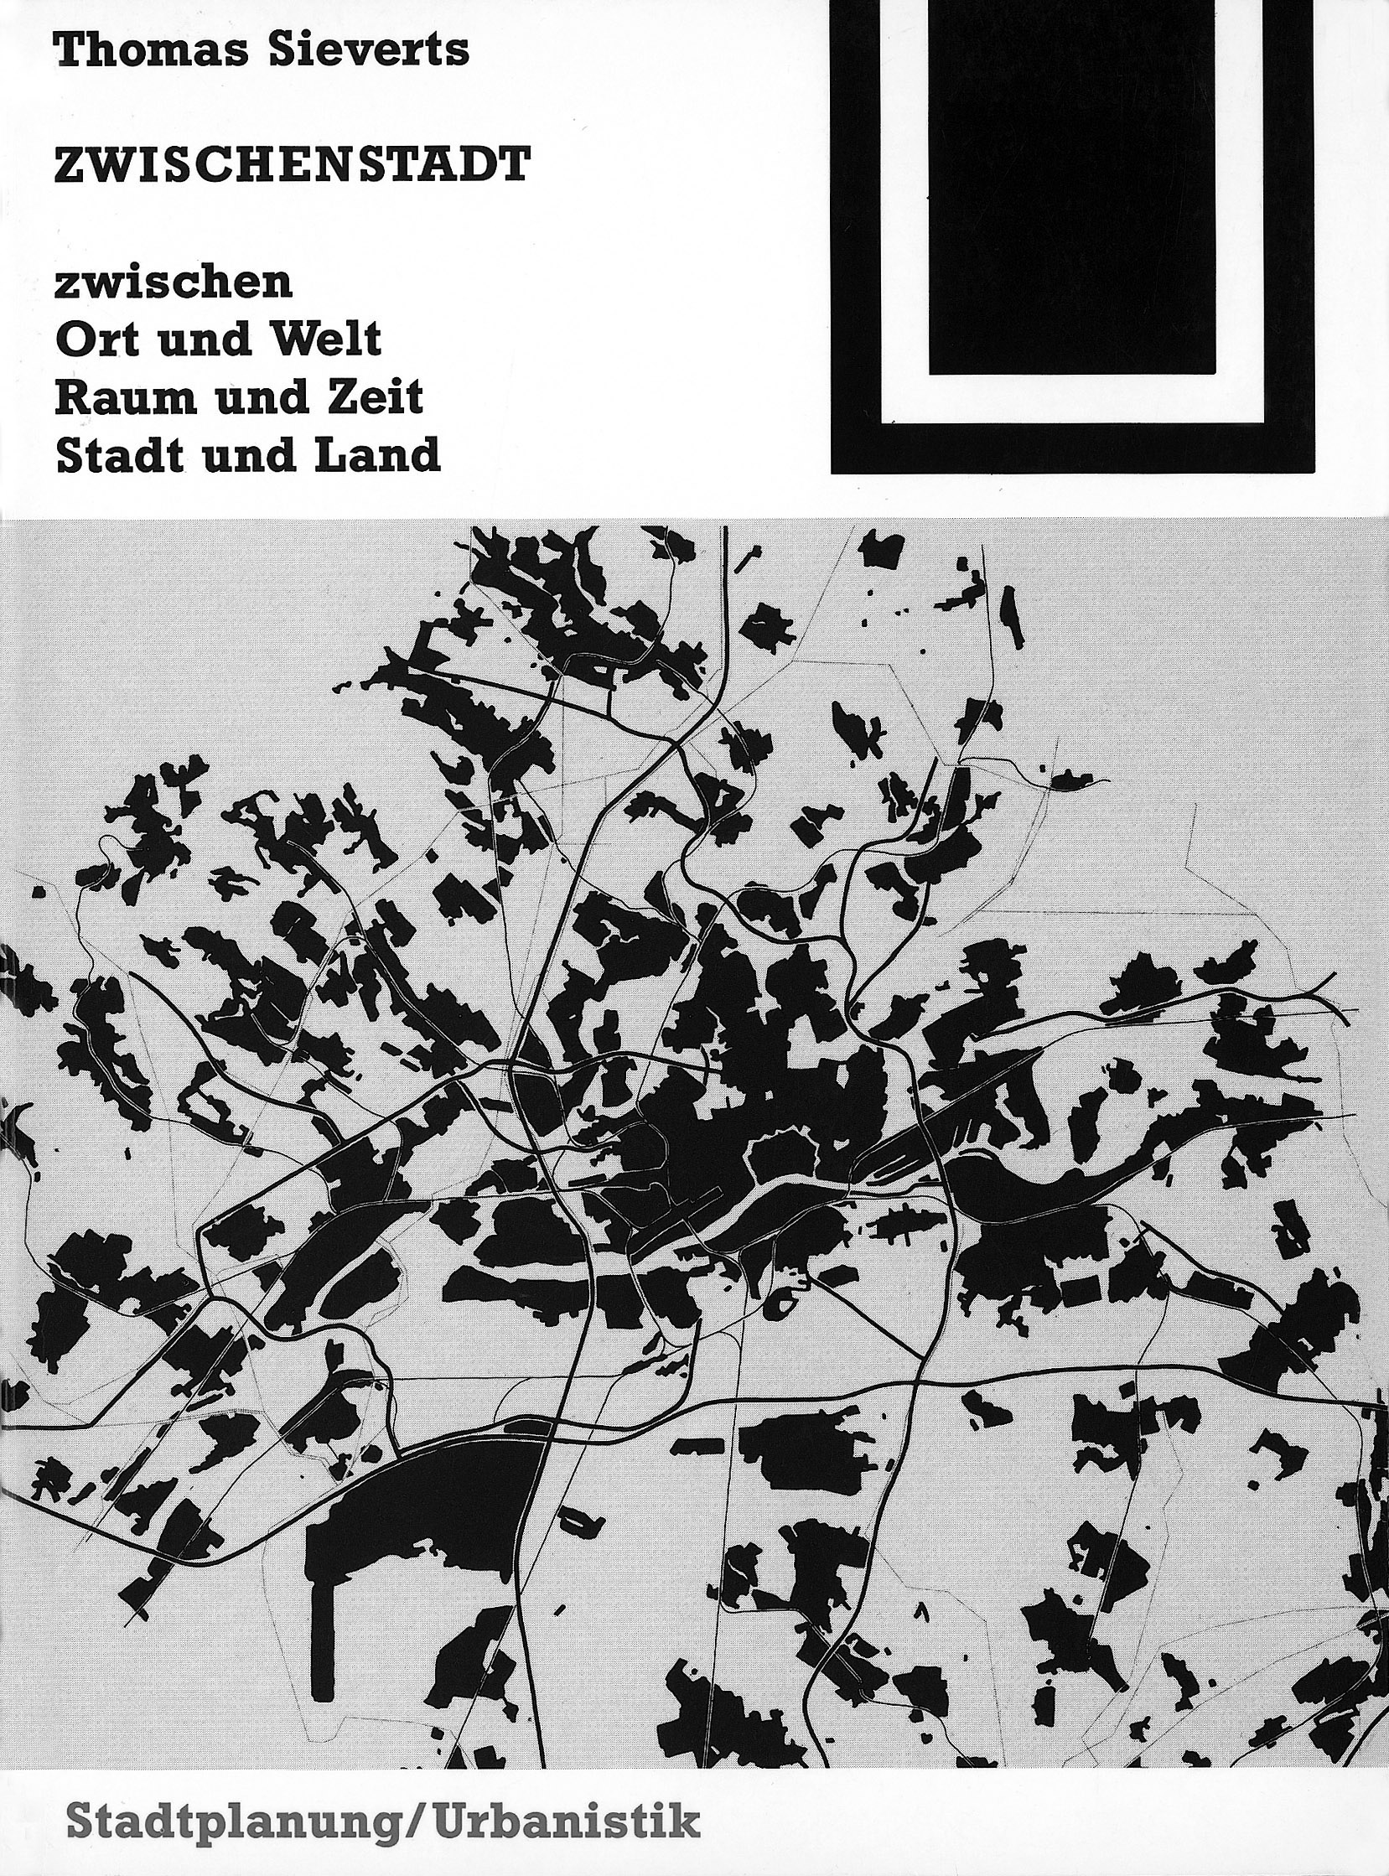
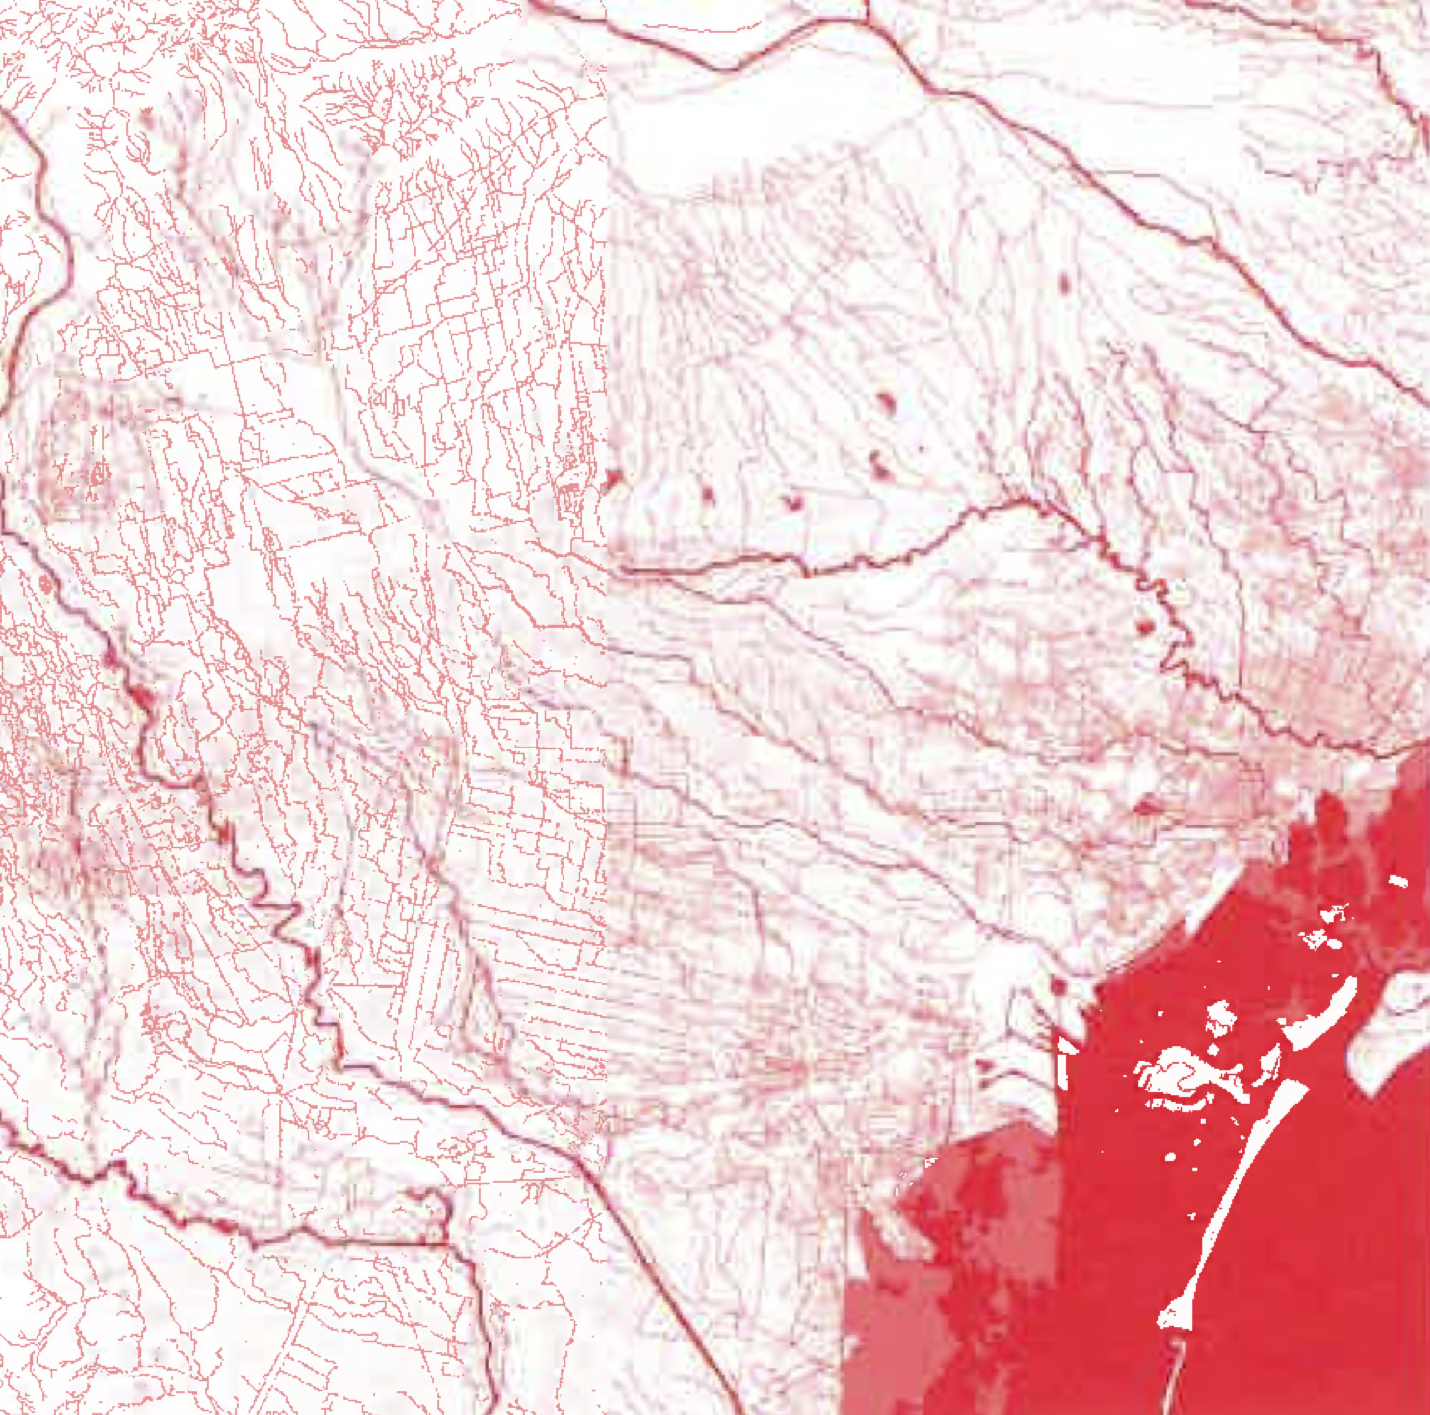
I. Considérer la ville territoire
L’impensé des « périphéries »: la ville diffuse, l’entre-ville
La Città diffusa, Vénétie: Urbanisation et réseau hydrographique

Slide 18
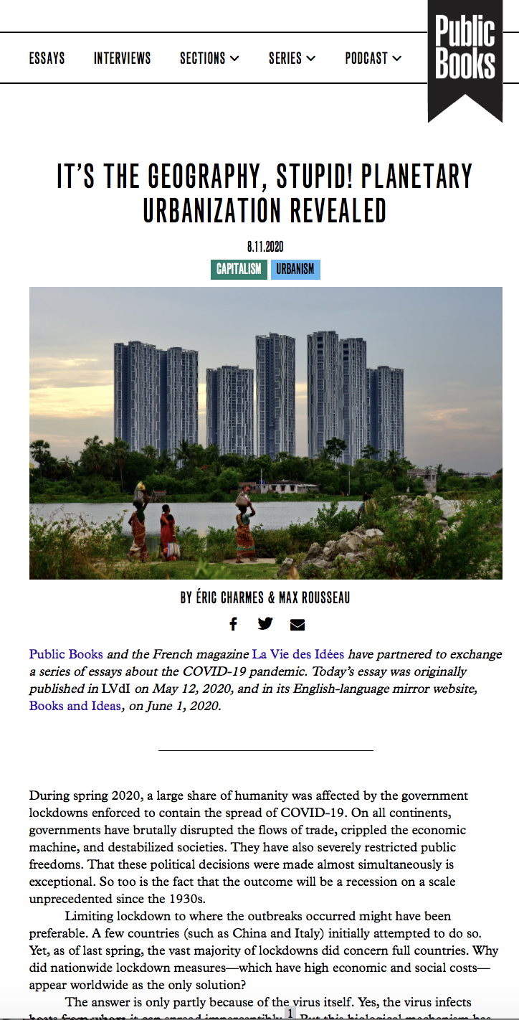
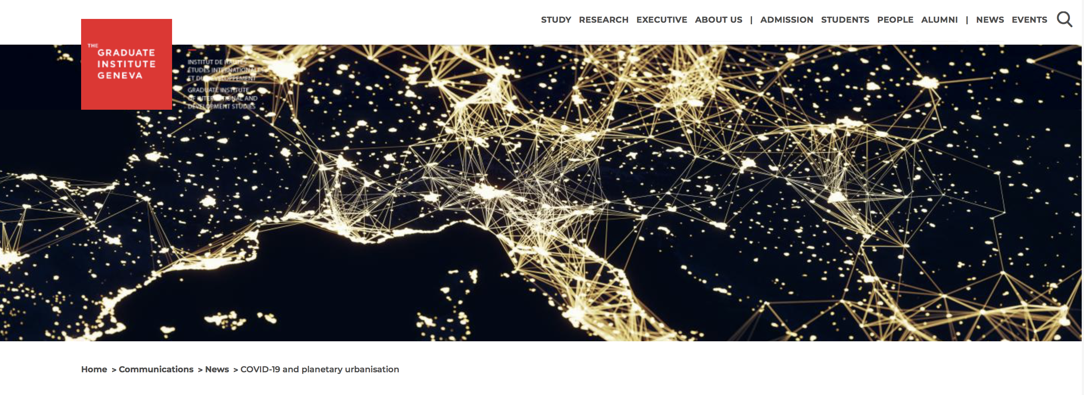
I. Considérer la ville territoire
Urbanisation planétaire?

Slide 19
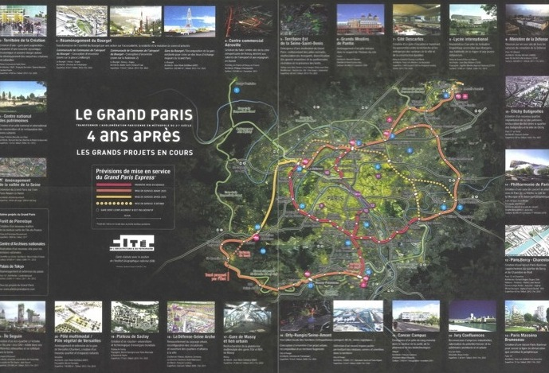
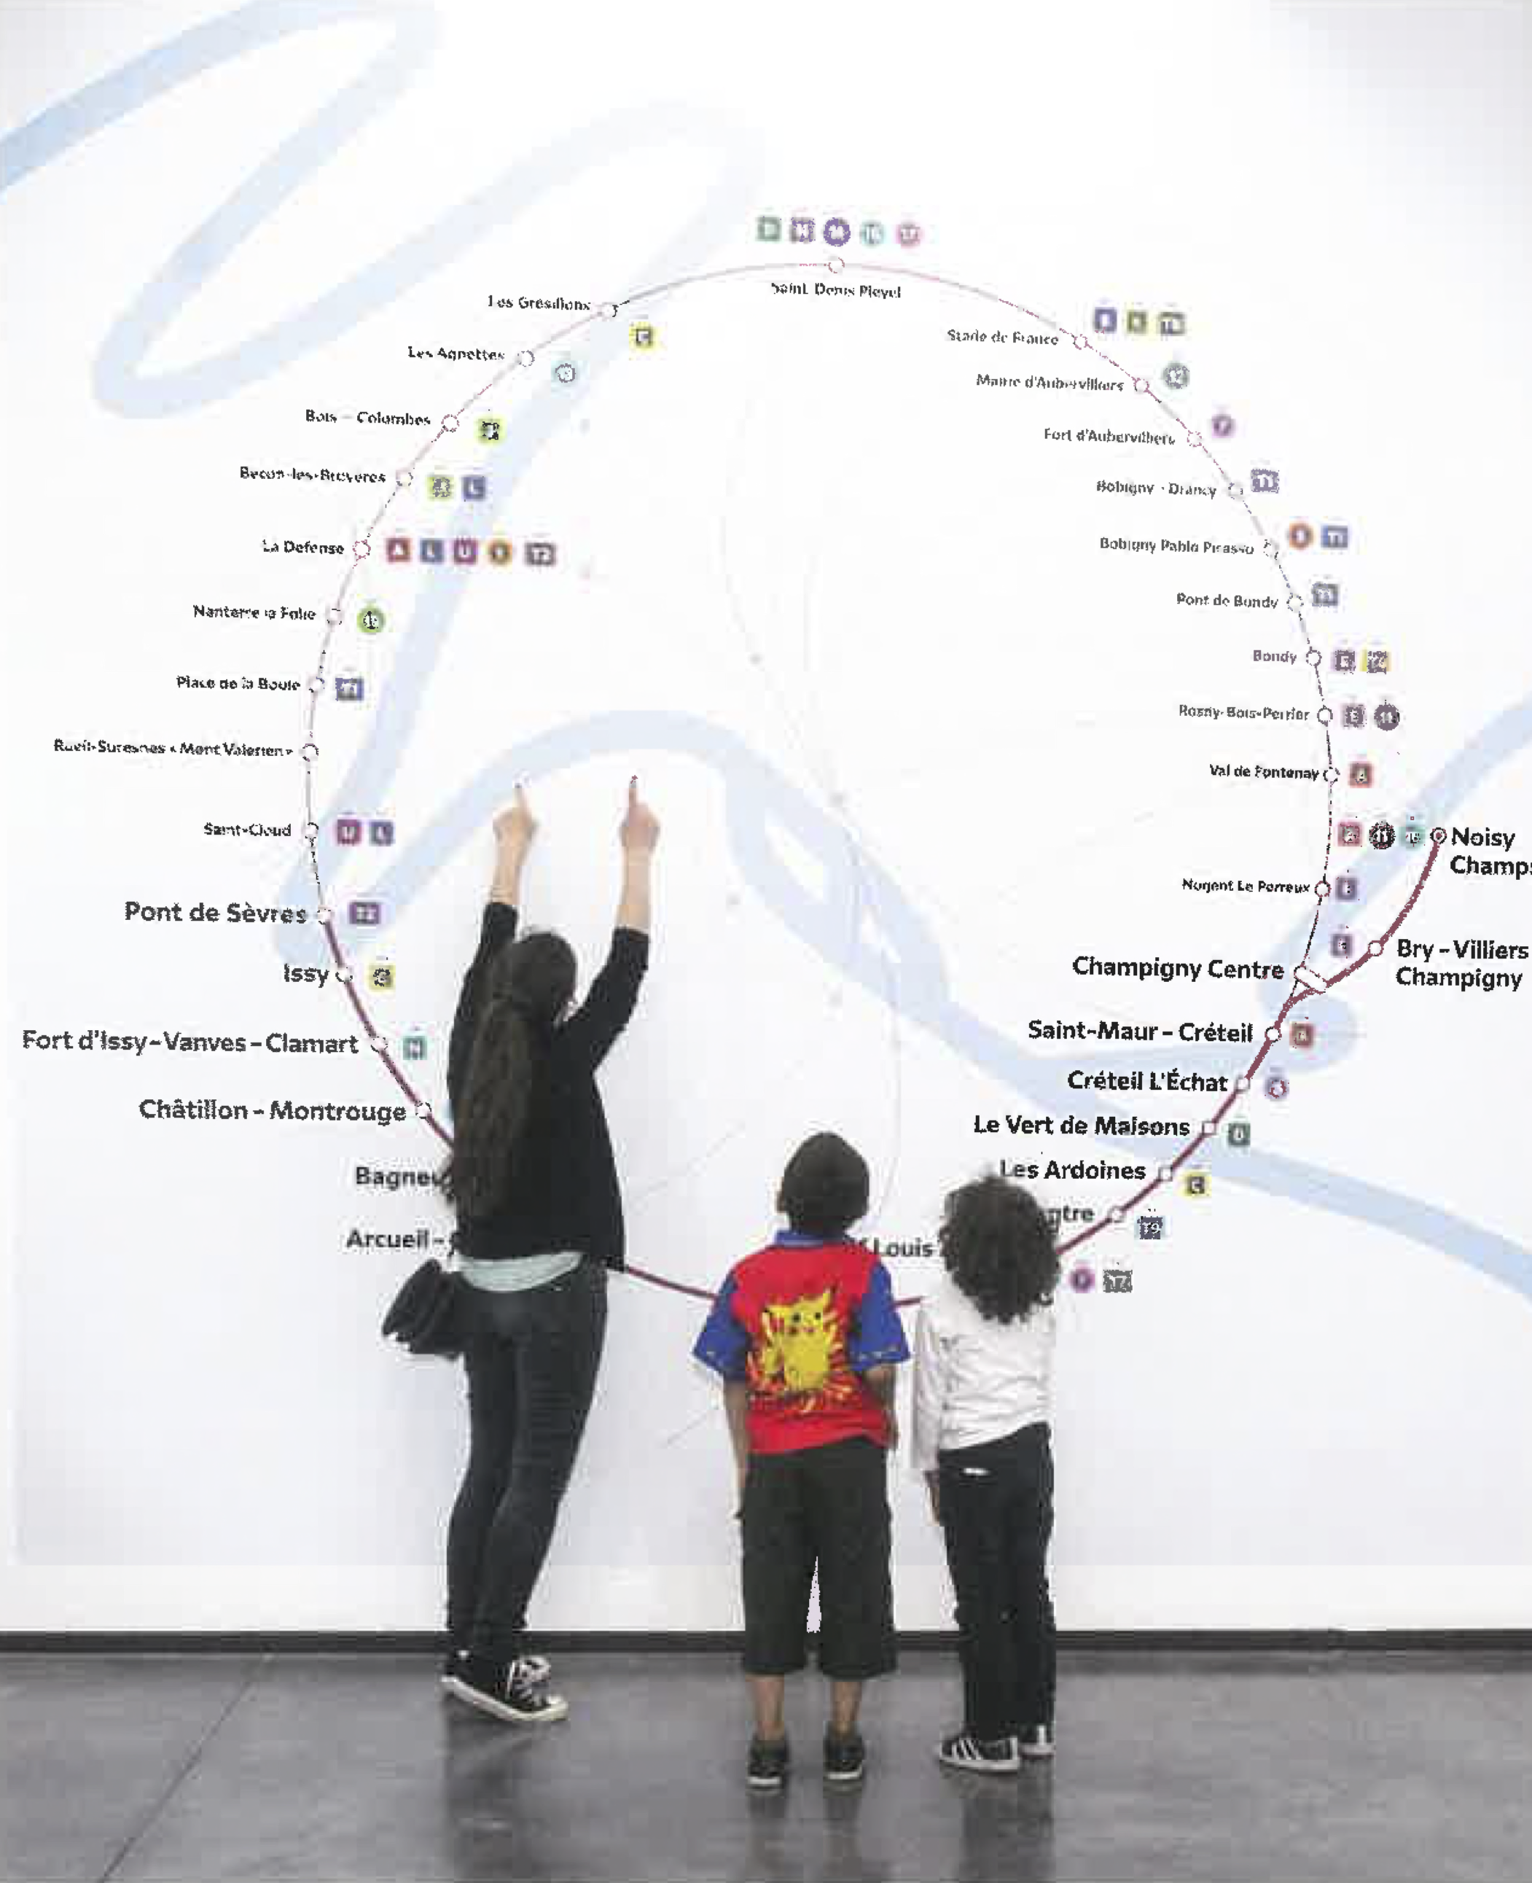
II. Penser les infrastructures
La circularité entre urbanisme et infrastructure.

Slide 20
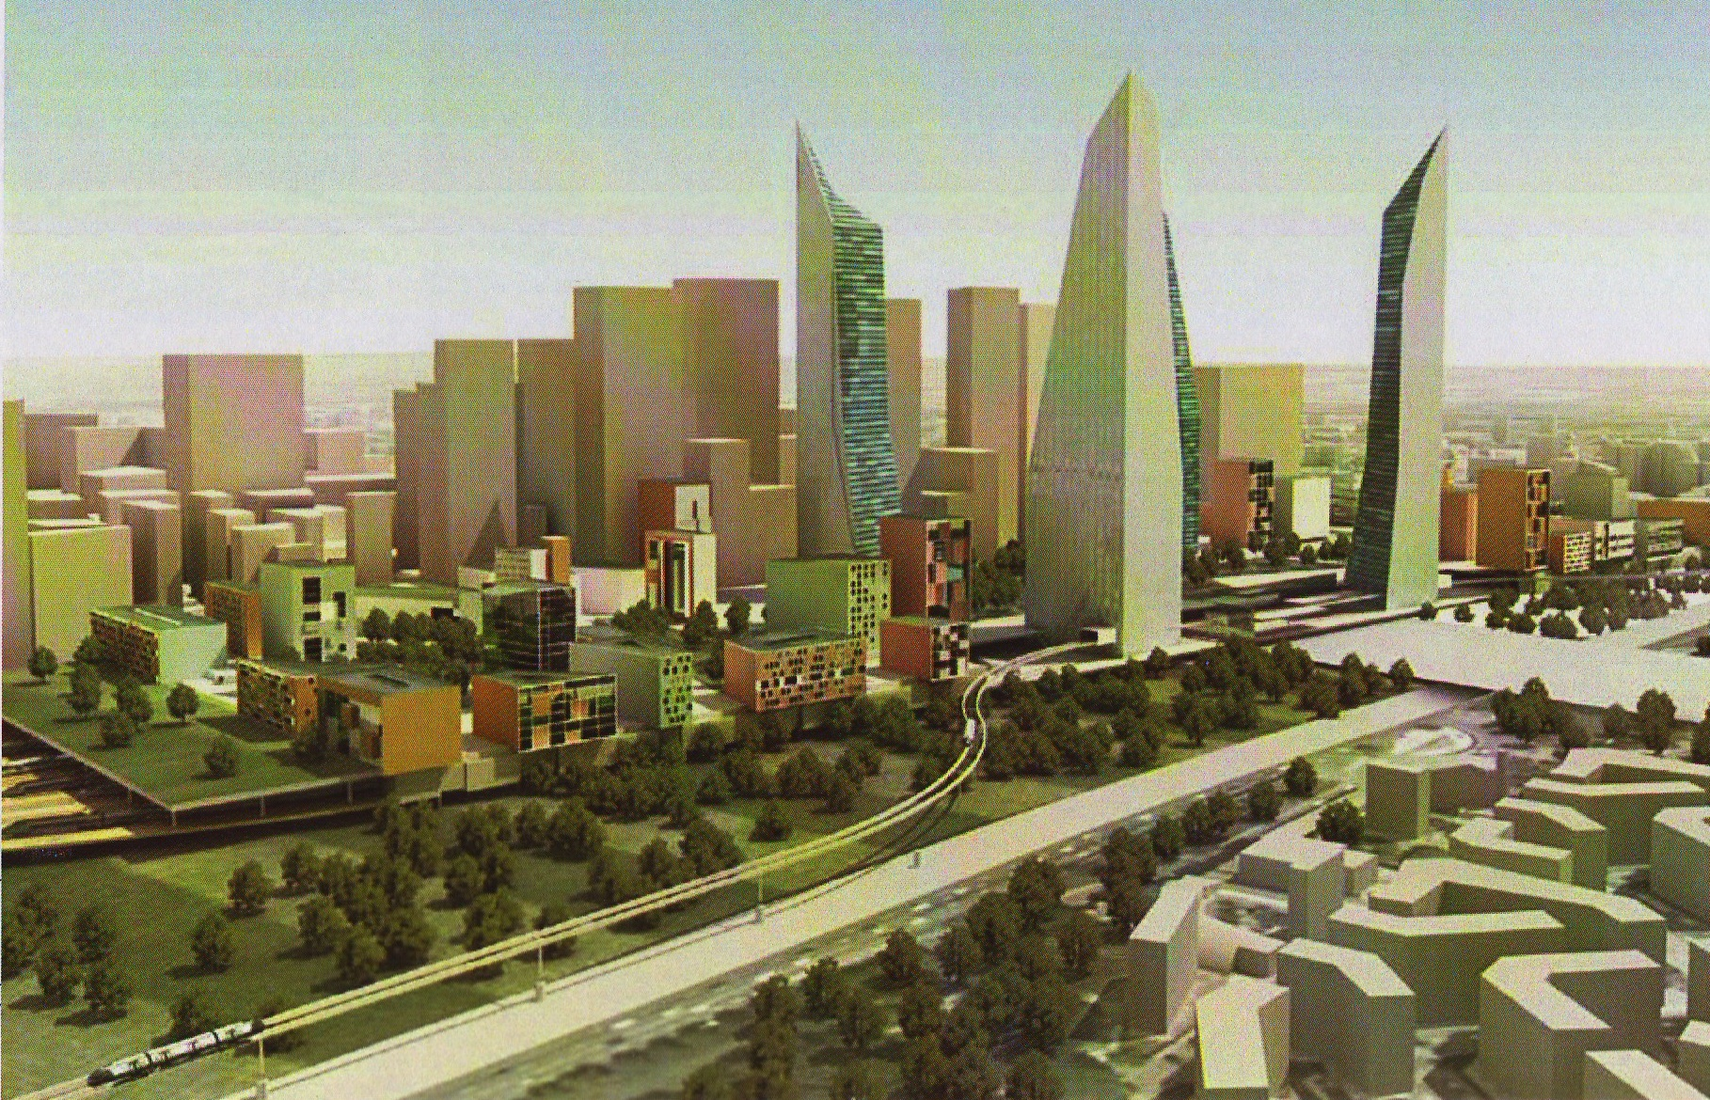
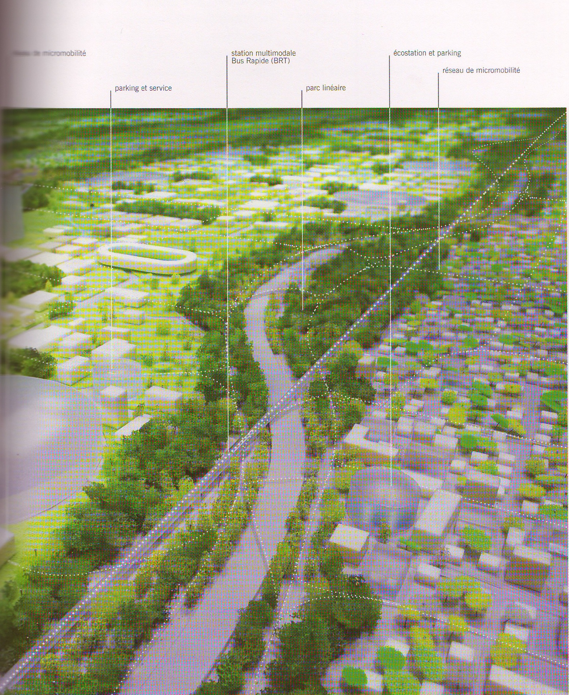
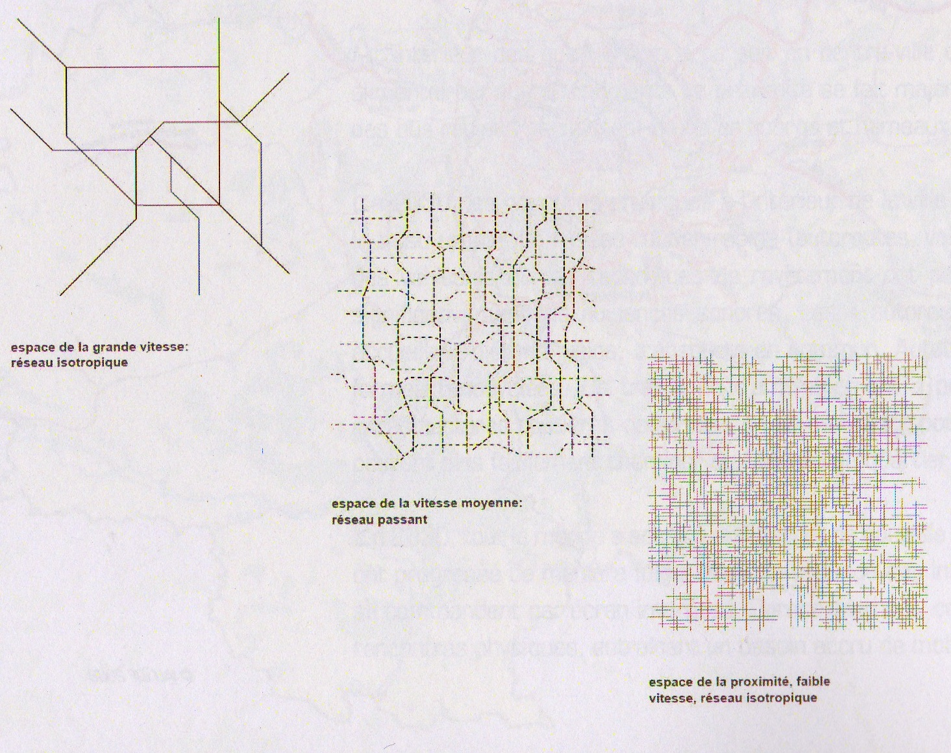
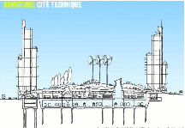
II. Penser les infrastructures
C. De Portzmparc/ R.Rogers/ B.Secchi et P.Vigano/ F.Geipel, Consultation internationale du Grand Paris, 2009

Slide 21
II. Penser les infrastructures
Qu’est-ce qu’une infrastructure?
XIXème siècle. Composé d’infra‑ et de structure.
1. TECHNIQUE. Ensemble des ouvrages de fondation et de terrassement d’une construction, d’une voie de communication.
Par analogie. GÉOLOGIE. Couche profonde de l’écorce terrestre, où règnent de hautes températures et de fortes pressions propres à déterminer des déformations plastiques.
2. Par extension. Ensemble des aménagements et des équipements qui permettent l’activité technique, économique d’une collectivité.
Spécialement: Ensemble des installations et des organismes nécessaires à l’activité et à l’entretien d’une force armée sur un territoire.
3. Fig. Structure sous-jacente qui sert de support à une réalité manifeste.
Dictionnaire de l’Académie Française, 9ème édition

Slide 22
II. Penser les infrastructures
Saisir où est l’objet?
Visible et invisible : un terme hyperplastique
Propriétés, moteurs, économies d’échelles, formes, hérarchisation, centralisations
Nouveauté/obsolescence, solidité/adaptation/pallier les risques pour en produire de nouveaux
Intégrateur et désintégrateur: un dispositif de cohérence
Pouvoirs structurants et déstructurants; urbanisme éclaté ou ville post réseau.
Stratégies et coalitions: un objet politique
Colonne vertébrale de réformes; rôles des Etats et des opérateurs; lire les controverses comme des prismes pour voir les réseaux comme sujet politique et territorial.

Slide 23
II. Penser les infrastructures
Saisir où est l’objet?
L’infrastructure comme relation
Une acception matérielle : une infrastructure est ample et diffuse par l’existence de ses ouvrages, canaux, réseaux, systèmes, terminaux et sa capacité de déploiement à grande échelle.
. Une acception interactionnelle : une infrastructure met en jeu un ensemble d’acteurs sociaux, d’institutions, de mondes économiques, de modes de régulation qu’elle affecte et qui la transforment en même temps.
. Une acception imaginaire : une infrastructure est la source de représentations – nourries par des valeurs, des désirs, des attentes, traduites dans des projets, des doctrines, des savoirs – qui agissent à leur tour sur son devenir.

Slide 24
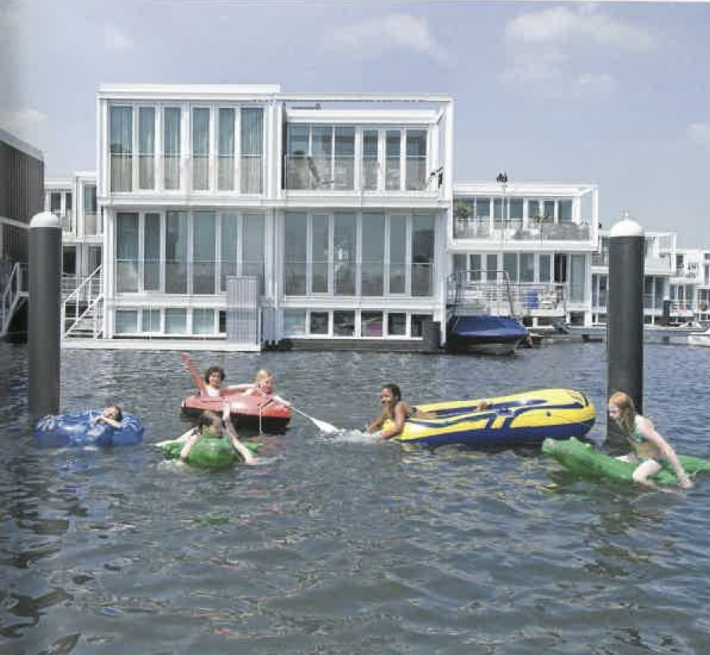
III. Aménager pour habiter
Ijburg, Amsterdam

Slide 25
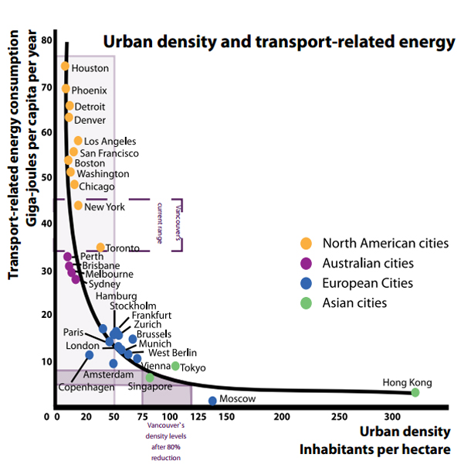
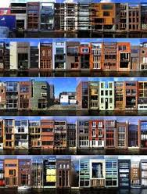
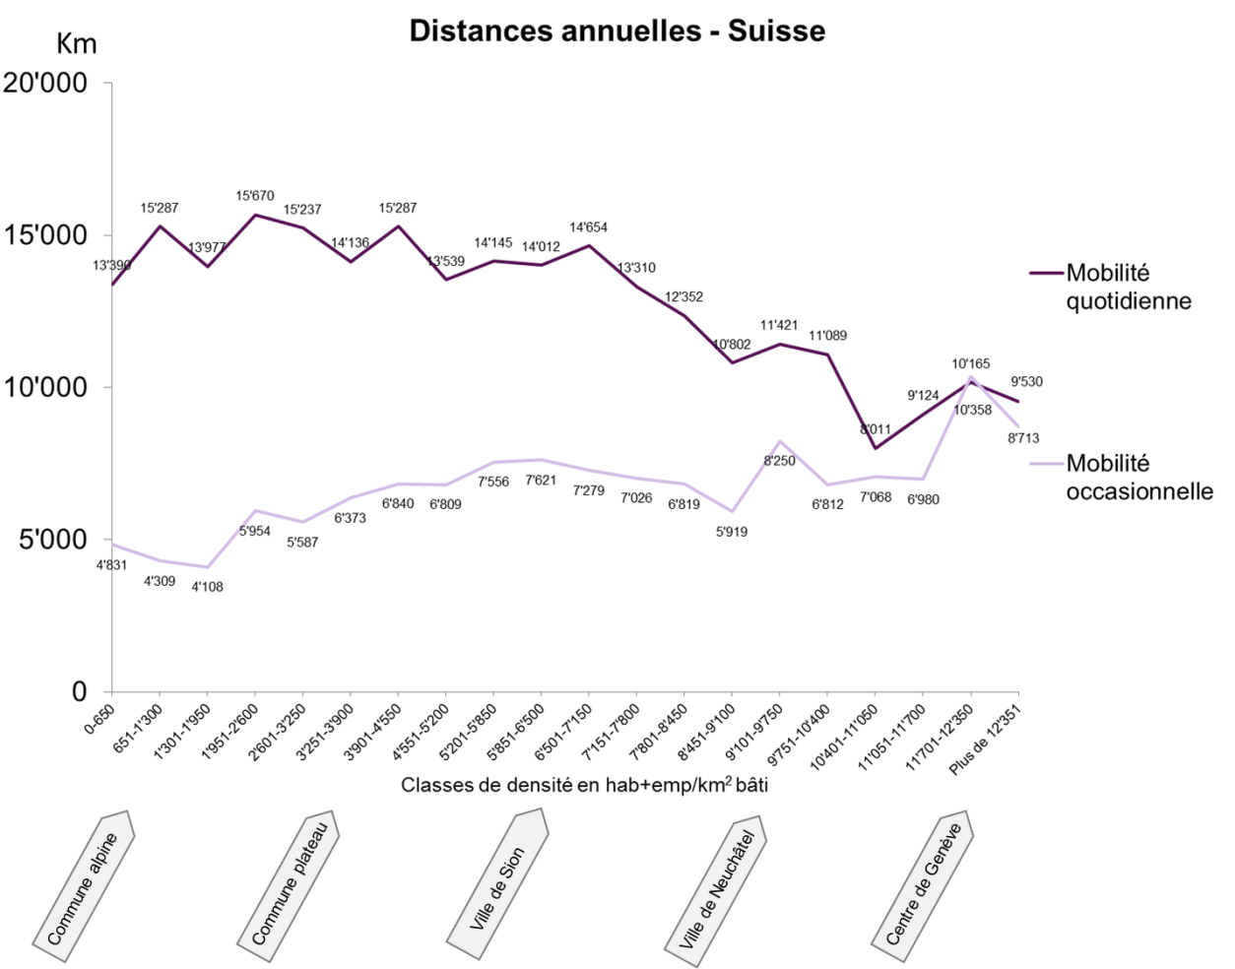
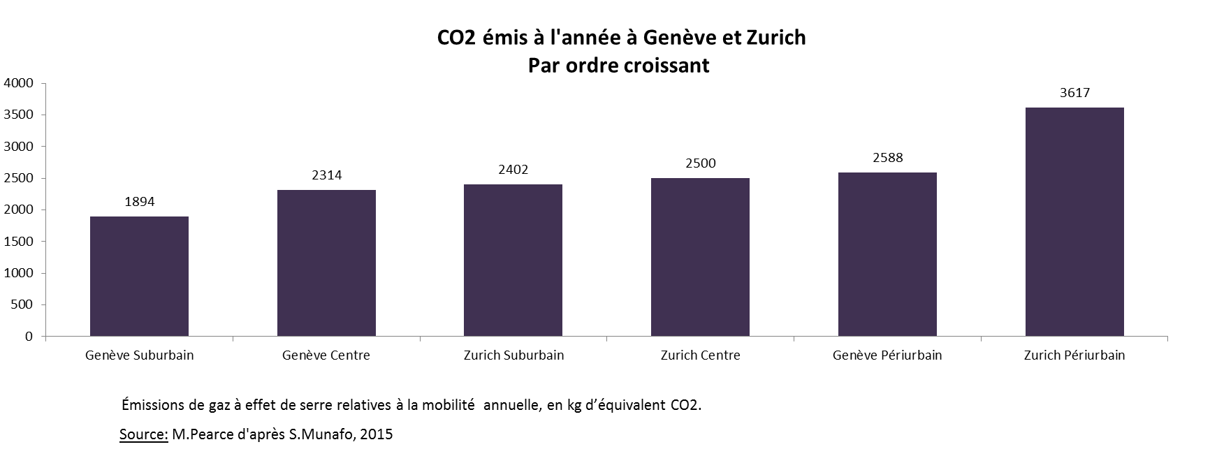
III. Aménager pour habiter
La question des densités
Courbe Newman and Kenworthy, 1989
Distances moyennes parcourues par personne dans le cadre de la mobilité quotidienne et occasionnelle en fonction de la classe de densité d’activité humaine (emplois + habitants) par surface bâtie (classe d’égale amplitude). Thèse Sébastien Munafo, 2016, EPFL

Slide 26
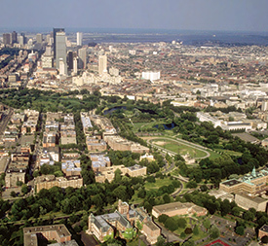
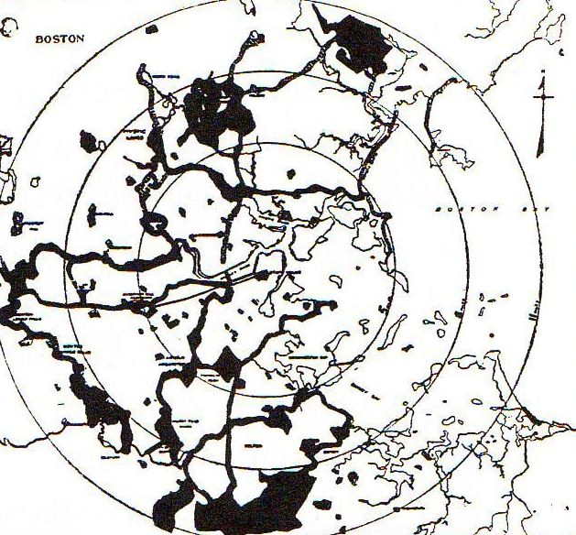
III. Aménager pour habiter
Le rôle des architectes paysagistes, architectes du territoire
Boston, Parksystem from Common to Franklin Park

Slide 27
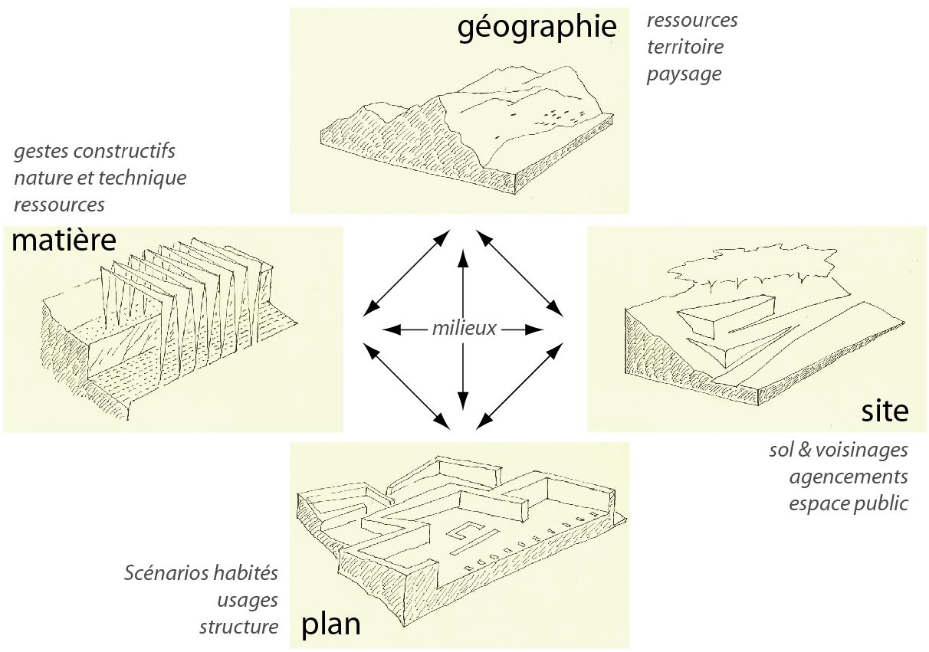
III. Aménager pour habiter
Référentiels d’échelles

Slide 28
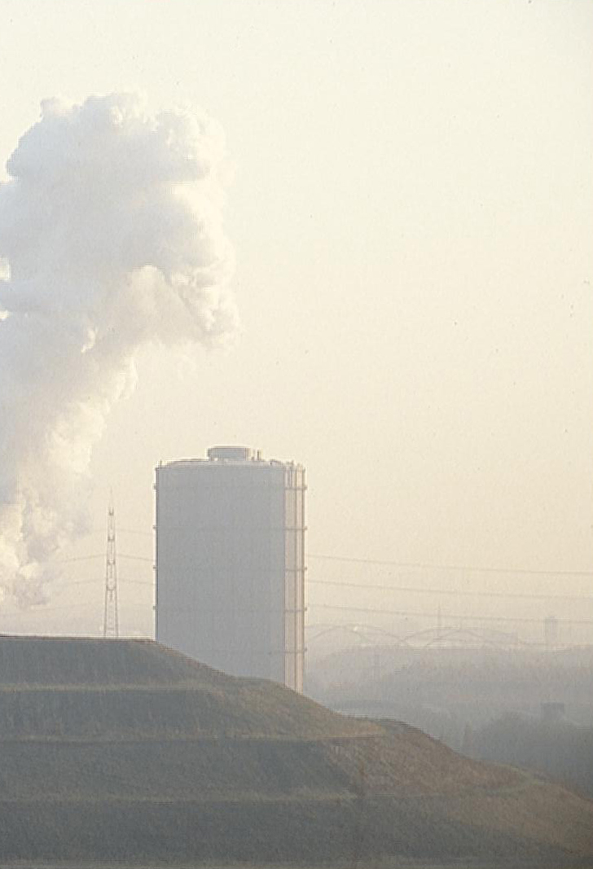
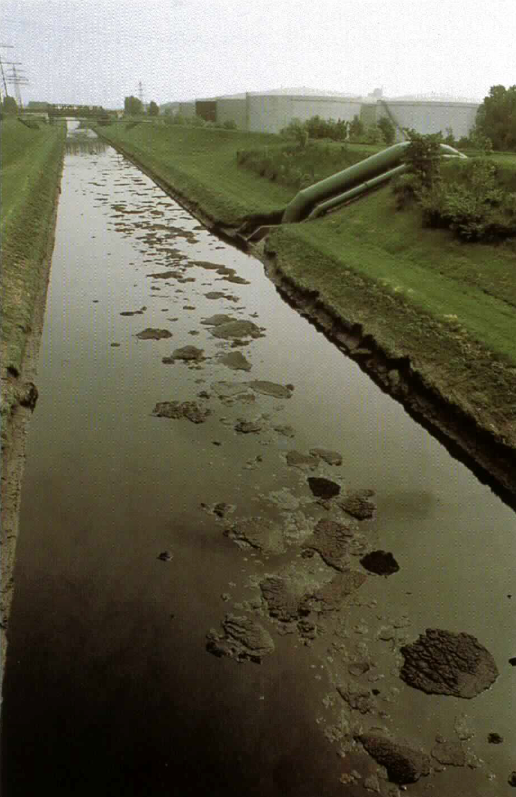
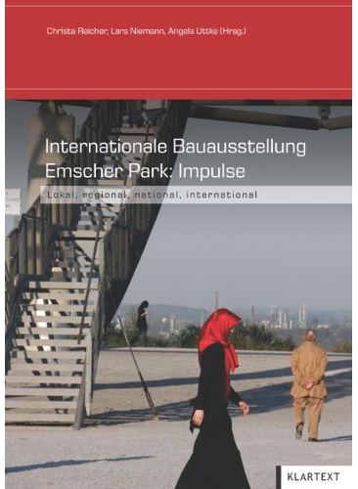
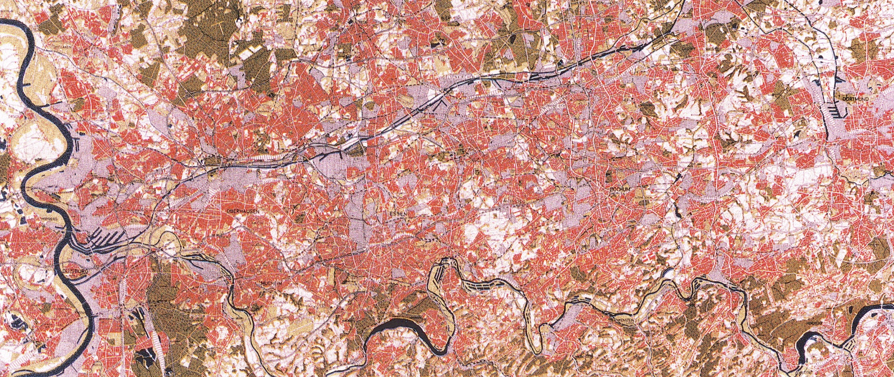
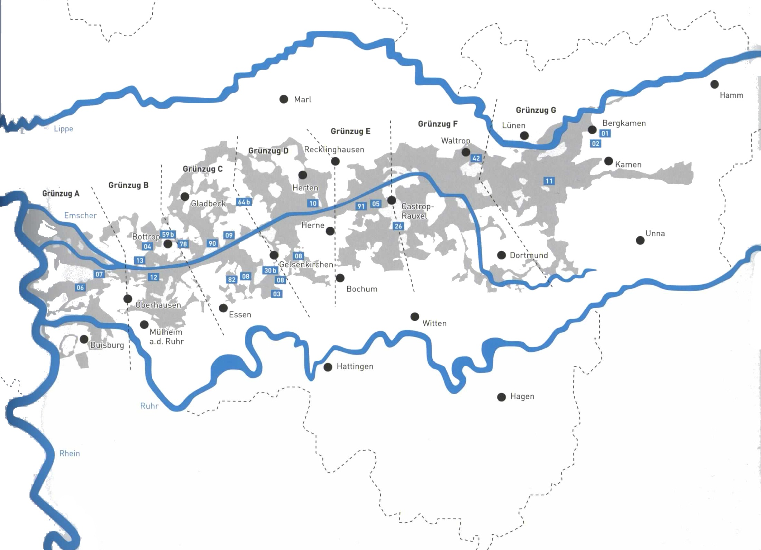

III. Aménager pour habiter
Renouveler la planification: l’exemple de l’Emscher Park (1990’s)

Slide 29



III. Aménager pour habiter
Renouveler la planification: l’exemple de l’Emscher Park (1990’s)

Slide 30


III. Aménager pour habiter
Renouveler la planification: L’exemple d’Anvers (2000’s-2010’s)
Spoor Park; Stadt StructuurPlan, conception 2003-2006

Slide 31



Anvers, Du grand projet à l’acupuncture

Slide 32



Mégaville: Le projet de la Groene Singel

Slide 33


III. Aménager pour habiter
Renouveler la planification: L’exemple de Séoul

Slide 34






Echelles, acteurs et décisions
L’exemple de Seoul et de la reconversion de l’autoroute

Slide 35


Conclusion
Agir dans l’Anthropocène
" Étant donné que les activités humaines sont également devenues des forces géologiques importantes, par exemple à travers les changements d'utilisation des sols, la déforestation et la combustion de combustibles fossiles, il est justifié d'attribuer le terme " anthropocène " à l'époque géologique actuelle. Cette époque peut être définie comme ayant commencé il y a environ deux siècles, coïncidant avec la conception de la machine à vapeur par James Watt en 1784. ”
Paul Crutzen, The " Anthropocene ", Earth System Science in the Anthropocene, pp.13-18, 2006.

Slide 36
Références bibliographiques
Sabine Barles, « Les villes parasites ou gisements de ressources », Dossier Les apories de la ville durable, La Vie des Idées, 25 mai 2010
https://laviedesidees.fr/Les-villes-parasites-ou-gisements.html
Dorothée Brantz et Avi Sharma (Eds), Urban resilience in a global context, Actors, Narratives and Temporalities, Urban Studies, 2021
Eric Charmes et Max Rousseau, « La mondialisation du confinement,, une faille dans la planétarisation de l’urbain? », La Vie des Idées, 12 mai 2020, https://laviedesidees.fr/La-mondialisation-du-confinement.html
Eric Charmes, Taoufik Souami, Villes rêvées, villes durables?, Gallimard, 2009
Xavier Desjardins, « Pour l’atténuation du changement climatique, quelle est la contribution possible de l’aménagement du territoire? », Cybergeo, European Journal of Geography, 2011
David Edgerton, “De l’innovation à l’usage, 10 thèses éclectiques sur l’historiographie des techniques”, Annales. Histoire, Sciences Sociales, 53ème année, n°4-5, 1998, pp. 815-837
Vincent Kaufmann, Emmanuel Ravalet (dir), L’urbanisme par les modes de vie, Outils d’analyse pour un aménagement durable, Metispresses, 2019
Paul Lecroart, La ville après l’autoroute : études de cas, Séoul, Cheonggyecheon Expressway, IAURIF, Août 2013
Fanny Lopez, L’ordre électrique, Infrastructures énergétiques et territoires, Metispresses, 2019
Dennis Meadows, « Nous n’avons pas mis fin à la croissance, la nature va s’en charger », Entretien à Terraeco.net, 31 mai 2012.
Sebastien Munafo, Cadres de vie, modes de vie et mobilités de loisirs : les vertus de la ville compacte remises en cause ? EPFL, Lausanne, 2015.
Valérie November, « Comment favoriser l’équité territoriale face aux risques », Dossier Les apories de la ville durable, Métropolitiques, 4 mai 2012
https://metropolitiques.eu/Comment-favoriser-l-equite.html
Nathalie Roseau, « De l’énoncé au projet, les mots de la ville territoire », Société Française des Architectes, 28 mai 2021, https://www.youtube.com/watch?v=rzEN8N9-7H8&list=PLf9FrAxI6HUkDxZnhTE2Mqi-MRu34gTU5&index=9
Nathalie Roseau, Le futur des métropoles, Temps et infrastructure, Metispresses, 2022 (février)
Bernardo Secchi et Paola Vigano, Antwerp, Territory of a new modernity, Sun, Septembre 2009
Thomas Sieverts, Entre-ville: Une lecture de la Zwischenstadt, Parenthèses, 2004
Loïc Vadelorge, « Lubrizol-Rouen 2019 : catastrophe environnementale et crise de l’aménagement du territoire », Métropolitiques, 10 octobre 2019. URL : https://www.metropolitiques.eu/Lubrizol-Rouen-2019-catastrophe-environnementale-et-crise-de-l-amenagement-du.html.
Paola Vigano, Bernardo Secchi, La ville poreuse, Un projet pour le Grand Paris, Metispresses, 2012
Forum Vies Mobiles: https://forumviesmobiles.org
Programme de recherche Inventer le Grand Paris : www.inventerlegrandparis.fr

